Slide 1

Analyzing, Understanding and Supporting
the Evolution of Dynamic and Heterogeneous
Data-Intensive Software Systems
Loup Meurice

Slide 2

Part I
Introduction

Slide 3
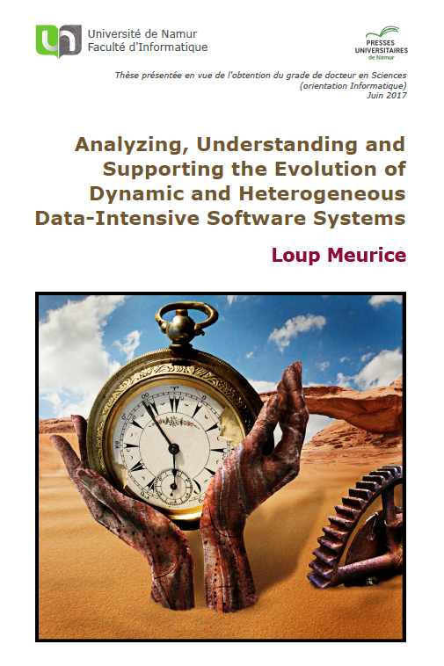

Slide 4
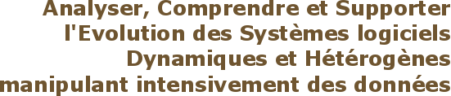

Slide 5

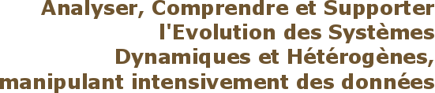

Slide 6
Le problème

Slide 7
La solution
Le problème

Slide 9

Le système logiciel est omniprésent dans notre société

Slide 10

Un système logiciel est un ensemble de composants logiciels (programmes , documentations, …), faisant partie intégrante d’un système informatique

Slide 11
Un système logiciel est un ensemble de composants logiciels (programmes , documentations, …), faisant partie intégrante d’un système informatique

Slide 12
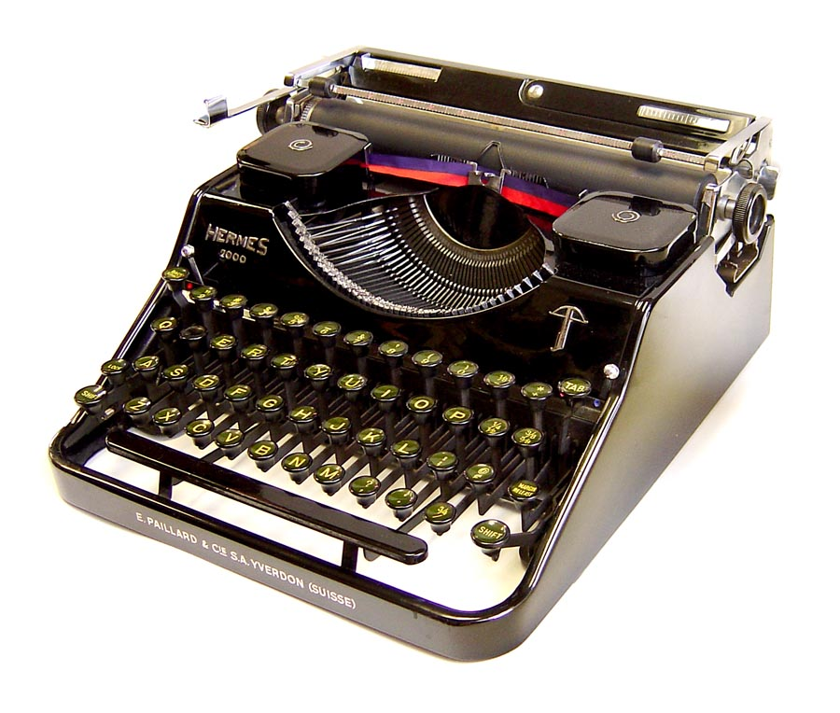
Programmer ~ Ecrire
Programme ~ Texte

Slide 13
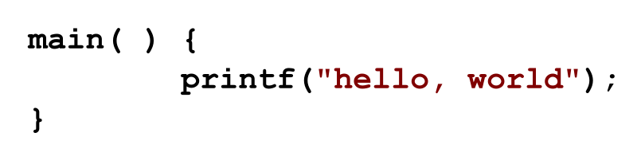

Slide 14
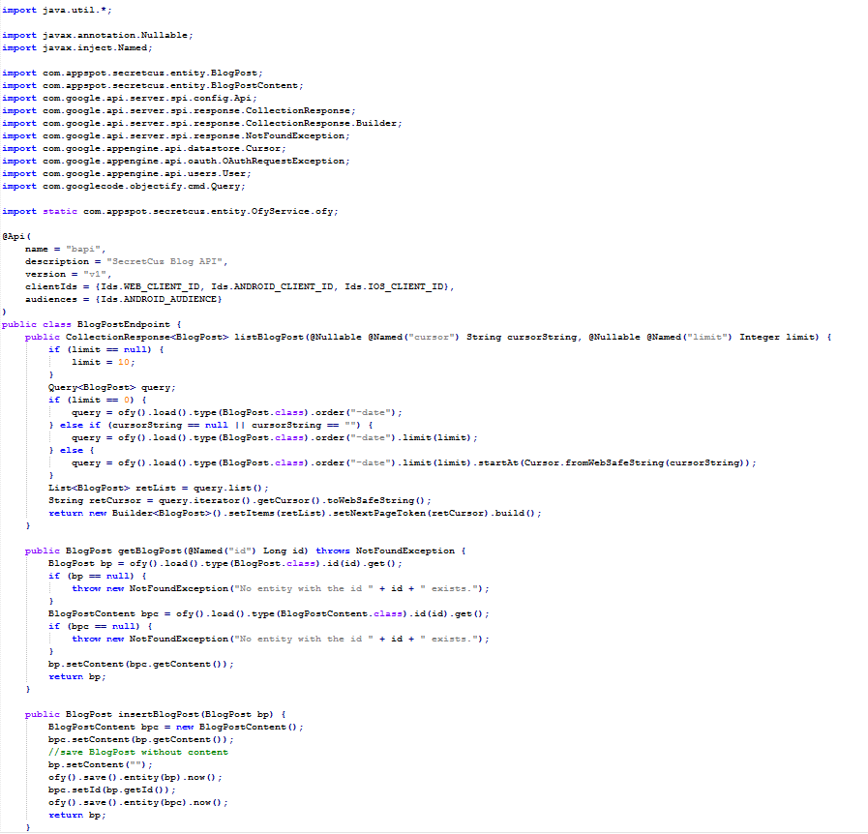
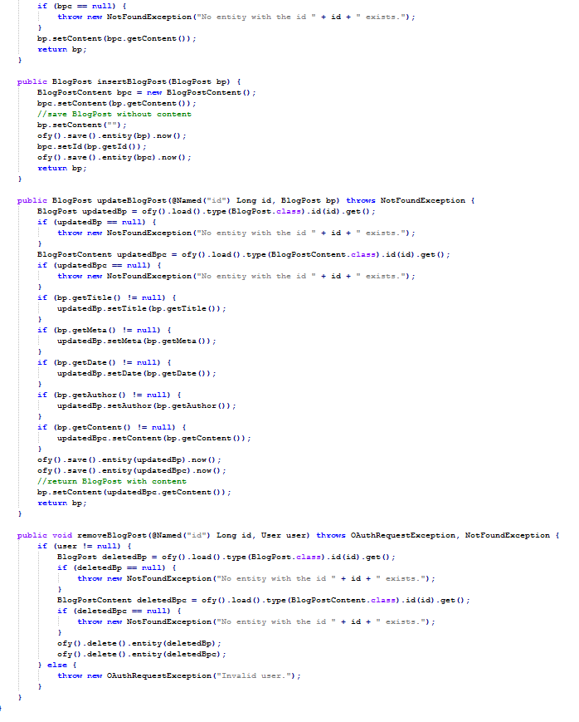

Slide 15
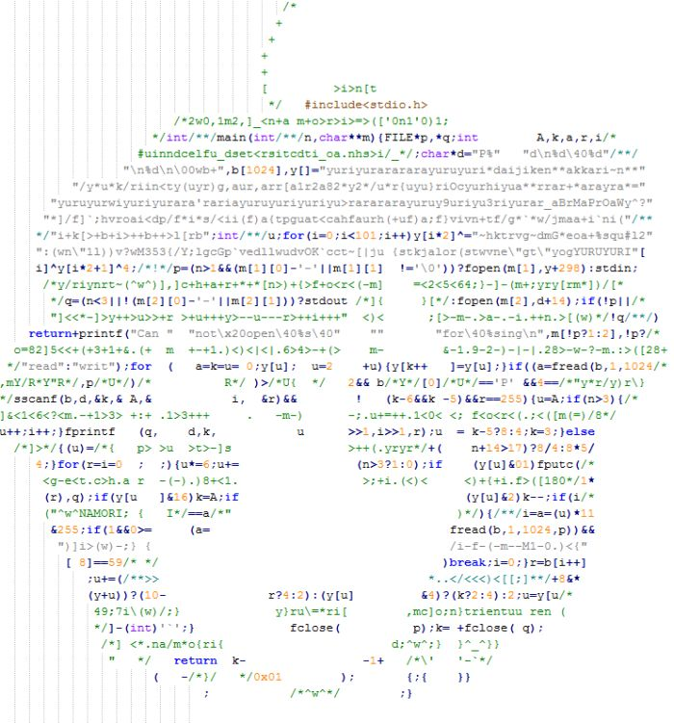

Slide 16
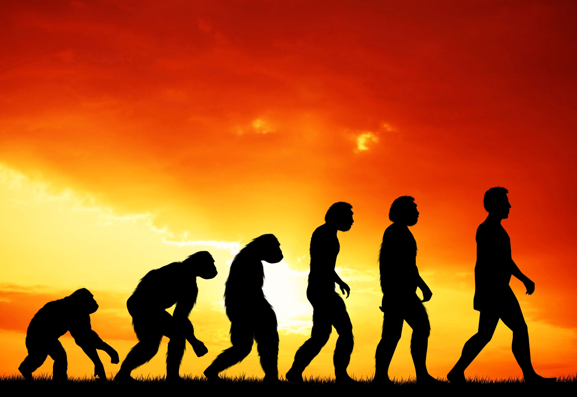
L’Evolution des Systèmes Logiciels

Slide 17
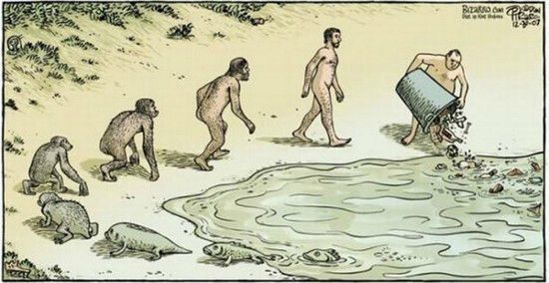
L’évolution des systèmes logiciels représentent jusqu’à 90% des coûts totaux

Slide 18

~60% de ces coûts sont dépensés à comprendre les programmes courants

Slide 19


Slide 21
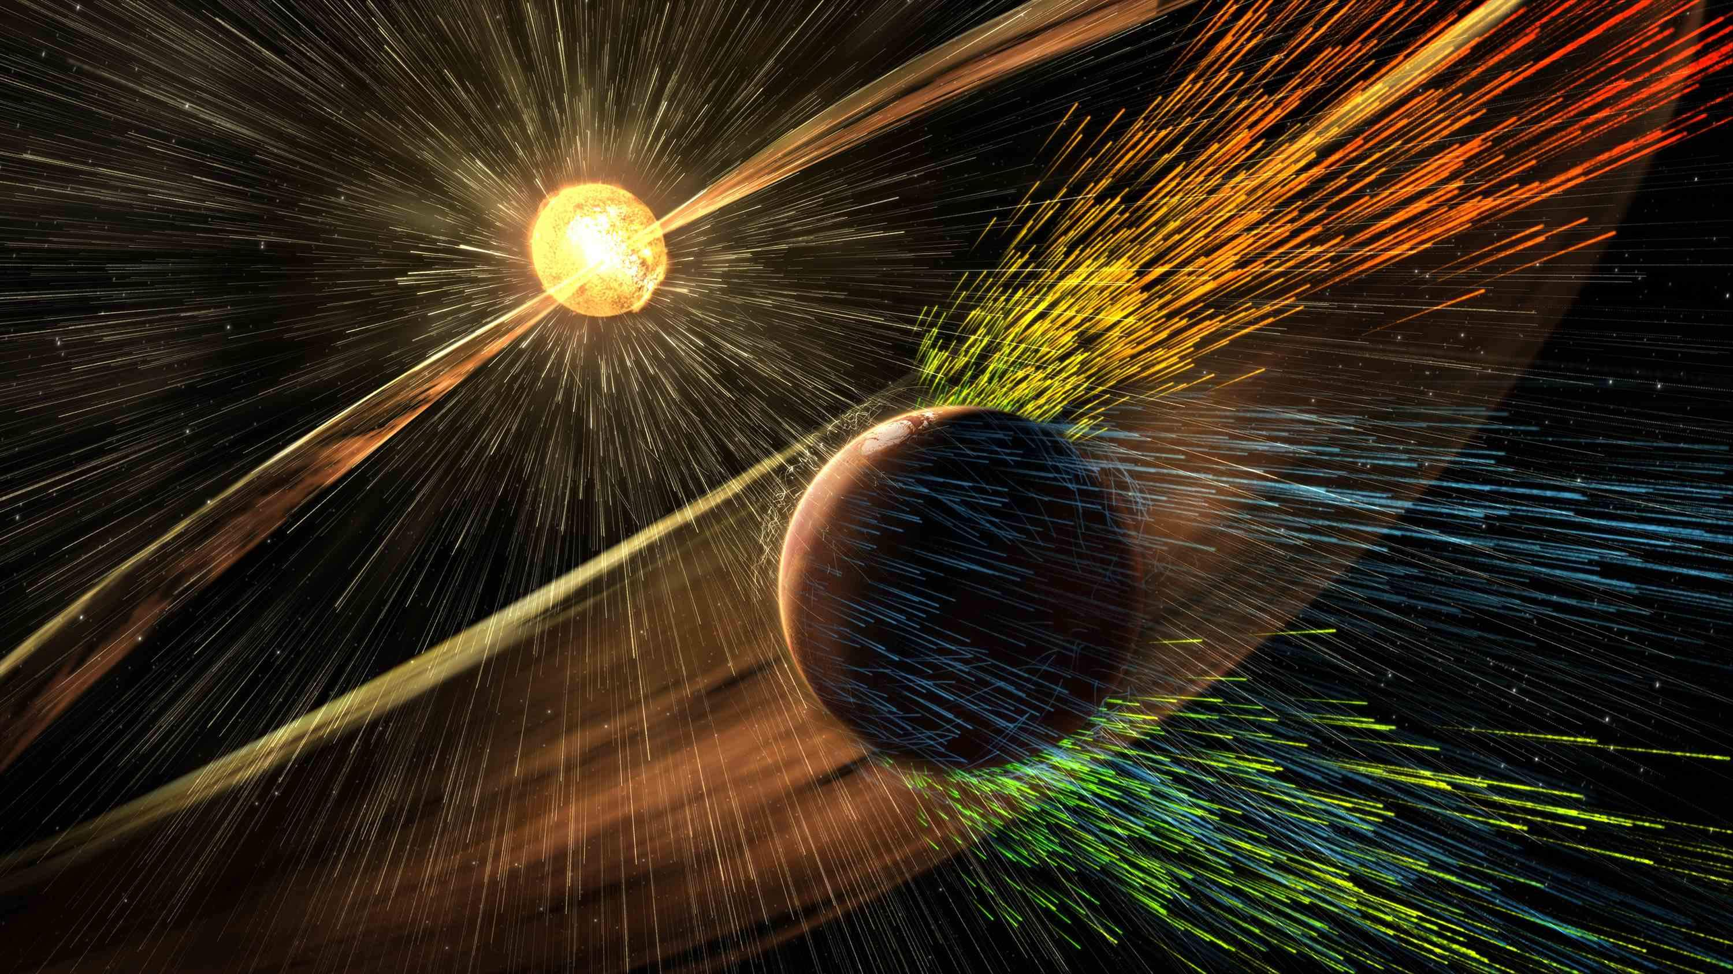
Systèmes manipulant intensivement des données

Slide 22
Un système manipulant intensivement des données, quèsaco ?
base de données
Une base de données stockant une grande quantité de données
Un ensemble de programmes qui interagissent intensivement avec la base de données
programmes

Slide 23


Slide 24
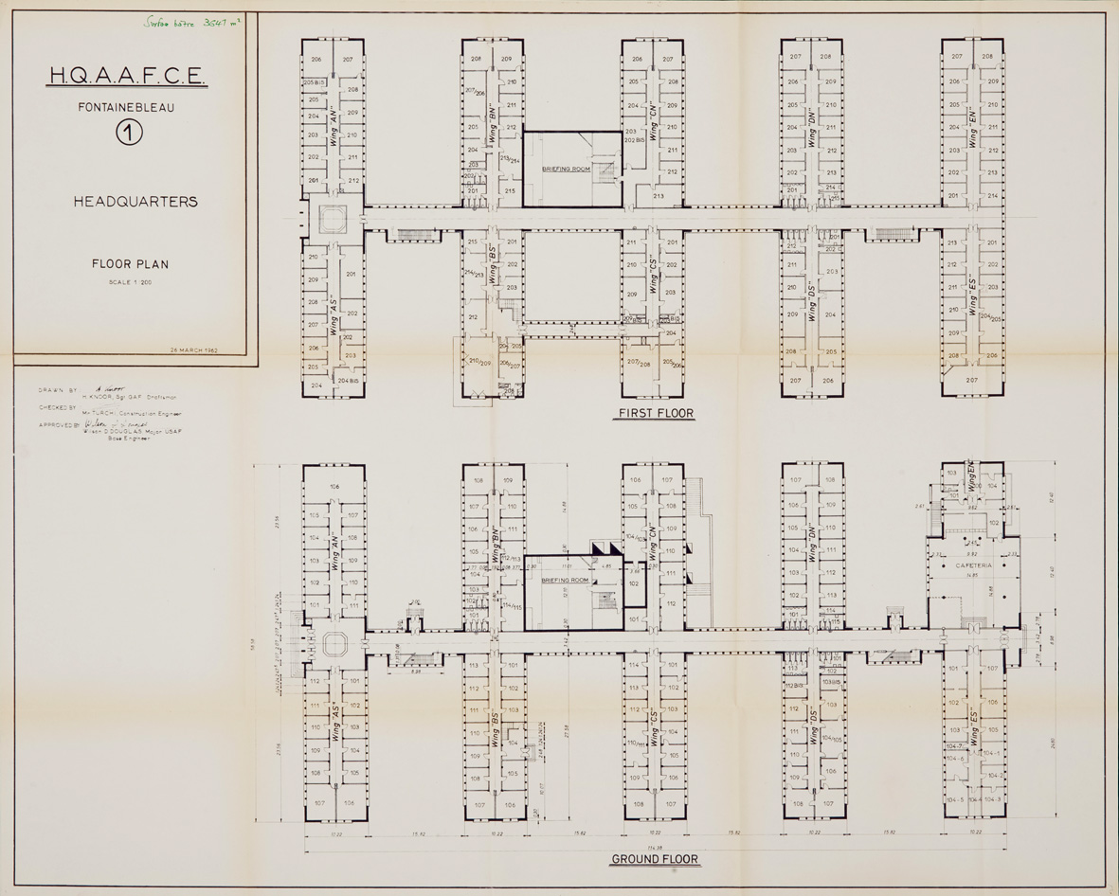

Slide 25
Ingénierie des bases de données
Exigences
de l’utilisateur
Analyse
conceptuelle
Schéma conceptuel
Conception
logique
Schéma logique
Conception
physique
Schéma physique
Codage
Code DDL

Slide 26
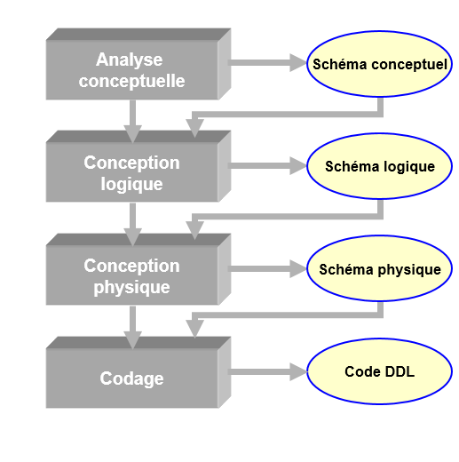
Ingénierie des bases de données

Slide 27
Ingénierie des bases de données

Slide 28
Ingénierie des bases de données

Slide 29
Ingénierie des bases de données

Slide 30
Ingénierie des bases de données
create table CLIENT (
NCLI char(6) not null,
NOM char(20) not null,
ADRESSE char(40) not null,
LOCALITE char(40) not null,
CAT char(2),
COMPTE numeric(6,2), not null
constraint ID_CLIENT primary key (NCLI));
create table COMMANDE (
NCOM char(6) not null,
DATECOM date not null,
NCLI char(6) not null,
constraint ID_COMMANDE primary key (NCOM));
create table DETAIL (
NCOM char(6) not null,
NPRO date not null,
QCOM numeric(6) not null,
constraint ID_DETAIL primary key (NCOM, NPRO));
create table PRODUIT (
NPRO char(6) not null,
LIBELLE char(40) not null,
PRIX numeric(6,2) not null,
QSTOCK numeric(5) not null;
constraint ID_PRODUIT primary key (NPRO));
alter table DETAIL add constraint REF_DET_ORD_FK
foreign key (NCOM) references COMMANDE;
alter table DETAIL add constraint REF_DET_PRO
foreign key (NPRO) references PRODUIT;
alter table COMMANDE add constraint REF_ORD_CUS_FK
foreign key (NCLI) references CLIENT;
create unique index CUSTOMER_IND on CLIENT (NCLI);
create unique index DET_IND on DETAIL (NCOM, NPRO);
create index DET_ORD_IND on DETAIL (NCOM);
create unique index ORD_IND on COMMANDE (NCOM);
create index ORD_CUS_IND on COMMANDE (NCLI);
create unique index PRODUCT_IND on PRODUIT (NPRO);
Code DDL

Slide 31
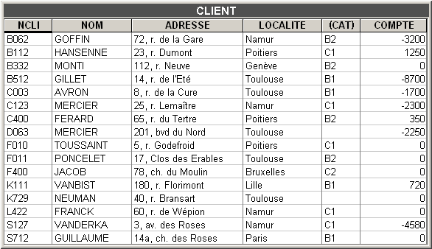
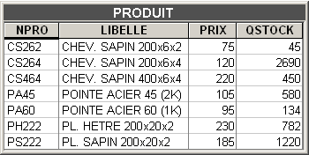
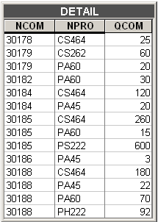
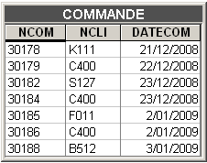
Exemple de base de données

Slide 32
Exemple de base de données
table

Slide 33
Exemple de base de données
table
colonnes

Slide 34
Et les programmes dans tout ça?
schéma
base de données
Les programmes interagissent avec la base de données via des requêtes SQL
Ces requêtes SQL sont structurées selon le schéma de la base de données
programmes

Slide 35
Un exemple de requête SQL
select NOM, ADRESSE
from CLIENT
where LOCALITE = ‘Namur’

Slide 36
Un exemple de requête SQL
select NOM, ADRESSE
from CLIENT
where LOCALITE = ‘Namur’

Slide 37
Un exemple de requête SQL écrite
dans un programme
stmt = con.createStatement();
ResultSet rs = stmt.executeQuery("select NOM, ADRESSE from CLIENT
where LOCALITE = ‘Namur’ ");

Slide 38
Un exemple de requête SQL écrite
dans un programme
stmt = con.createStatement();
ResultSet rs = stmt.executeQuery("select NOM, ADRESSE from CLIENT
where LOCALITE = ‘Namur’ ");

Slide 39
Le schéma de la base de données
évolue aussi!

Slide 40
Le schéma de la base de données
évolue aussi!

Slide 41
Le schéma de la base de données
évolue aussi!

Slide 42
Le schéma de la base de données
évolue aussi!

Slide 43
Le schéma de la base de données
évolue aussi!

Slide 44
Le schéma de la base de données
évolue aussi!
schéma
base de données
programmes

Slide 45
Le schéma de la base de données
évolue aussi!
schéma
modifications
schéma*
base de données
base de données
programmes
programmes*
adaptations

Slide 46
Exemple d’adaptation

Slide 47
Exemple d’adaptation

Slide 48
Exemple d’adaptation
select NOM, ADRESSE
from CLIENT
where LOCALITE = ‘Namur’
select NOM, ADRESSE
from CLIENT
where VILLE = ‘Namur’

Slide 49
Exemple d’adaptation
select NOM, ADRESSE
from CLIENT
where LOCALITE = ‘Namur’
select NOM, ADRESSE
from CLIENT
where VILLE = ‘Namur’
stmt = con.createStatement();
ResultSet rs = stmt.executeQuery("select NOM, ADRESSE from CLIENT
where VILLE = ‘Namur’ ");

Slide 50
schéma
modifications
schéma*
base de données
base de données
programmes
programmes*
adaptations

Slide 51
schéma
modifications
schéma*
base de données
base de données
programmes
programmes*
adaptations

Slide 52
public void removeBlogPost(@Named("id") Long id, User user) throws OAuthRequestException, NotFoundException {
if (user != null) {
BlogPost deletedBp = ofy().load().type(BlogPost.class).id(id).get();
if (deletedBp == null) {
throw new NotFoundException("No entity with the id " + id + " exists.");
}
BlogPostContent deletedBpc = ofy().load().type(BlogPostContent.class).id(id).get();
if (deletedBpc == null) {
throw new NotFoundException("No entity with the id " + id + " exists.");
}
} else {
throw new OAuthRequestException("Invalid user.");
}
BlogPostContent bpc = new BlogPostContent();
bpc.setContent(bp.getContent());
//save BlogPost without content
}
public List<Customer> getCustomersFromNamur() throws SQLException{
List<Customer> res = new ArrayList<Customer>();
Statement stmt = null;
try{
stmt = con.createStatement();
ResultSet rs = stmt.executeQuery("select NOM, ADRESSE from CLIENT where LOCALITE = ‘Namur’ ");
while (rs.next()) {
String name = rs.getString("NOM");
String address = rs.getString("ADRESSE");
res.add(new Customer(name, address));
} catch (SQLException e ) {
JDBCTutorialUtilities.printSQLException(e);
} finally {
if (stmt != null) { stmt.close(); }
}
return res;
}
public BlogPost getBlogPost(@Named("id") Long id) throws NotFoundException {
BlogPost bp = ofy().load().type(BlogPost.class).id(id).get();
if (bp == null) {
throw new NotFoundException("No entity with the id " + id + " exists.");
}
BlogPostContent bpc = ofy().load().type(BlogPostContent.class).id(id).get();
if (bpc == null) {
throw new NotFoundException("No entity with the id " + id + " exists.");
}
bp.setContent(bpc.getContent());
return bp;
}
public BlogPost insertBlogPost(BlogPost bp) {
BlogPostContent bpc = new BlogPostContent();
bpc.setContent(bp.getContent());
ofy().save().entity(bpc).now();
return bp;
}

Slide 53
public void removeBlogPost(@Named("id") Long id, User user) throws OAuthRequestException, NotFoundException {
if (user != null) {
BlogPost deletedBp = ofy().load().type(BlogPost.class).id(id).get();
if (deletedBp == null) {
throw new NotFoundException("No entity with the id " + id + " exists.");
}
BlogPostContent deletedBpc = ofy().load().type(BlogPostContent.class).id(id).get();
if (deletedBpc == null) {
throw new NotFoundException("No entity with the id " + id + " exists.");
}
} else {
throw new OAuthRequestException("Invalid user.");
}
BlogPostContent bpc = new BlogPostContent();
bpc.setContent(bp.getContent());
//save BlogPost without content
}
public List<Customer> getCustomersFromNamur() throws SQLException{
List<Customer> res = new ArrayList<Customer>();
Statement stmt = null;
try{
stmt = con.createStatement();
ResultSet rs = stmt.executeQuery("select NOM, ADRESSE from CLIENT where LOCALITE = ‘Namur’ ");
while (rs.next()) {
String name = rs.getString("NOM");
String address = rs.getString("ADRESSE");
res.add(new Customer(name, address));
} catch (SQLException e ) {
JDBCTutorialUtilities.printSQLException(e);
} finally {
if (stmt != null) { stmt.close(); }
}
return res;
}
public BlogPost getBlogPost(@Named("id") Long id) throws NotFoundException {
BlogPost bp = ofy().load().type(BlogPost.class).id(id).get();
if (bp == null) {
throw new NotFoundException("No entity with the id " + id + " exists.");
}
BlogPostContent bpc = ofy().load().type(BlogPostContent.class).id(id).get();
if (bpc == null) {
throw new NotFoundException("No entity with the id " + id + " exists.");
}
bp.setContent(bpc.getContent());
return bp;
}
public BlogPost insertBlogPost(BlogPost bp) {
BlogPostContent bpc = new BlogPostContent();
bpc.setContent(bp.getContent());
ofy().save().entity(bpc).now();
return bp;
}

Slide 54
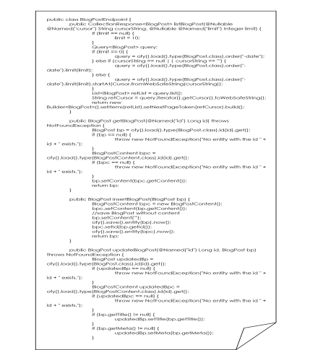
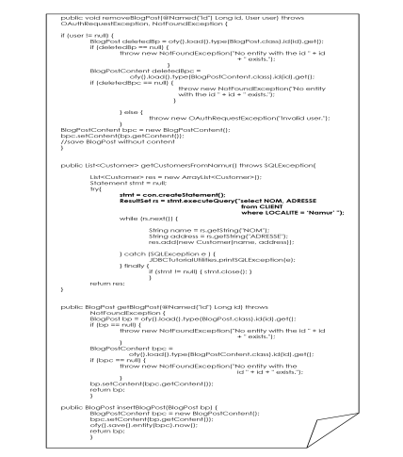

Slide 55
select NOM, ADRESSE
from CLIENT
where LOCALITE = ‘Namur’
select NOM, ADRESSE
from CLIENT
where VILLE = ‘Namur’

Slide 56
... Et cette requête-ci?
select billingser0_.billingservice_no as billings1_373_, billingser0_.anaesthesia as anaesthe2_373_, billingser0_.billingservice_date as billings3_373_, billingser0_.description as descript4_373_, billingser0_.displaystyle as displays5_373_, billingser0_.gstFlag as gstFlag373_, billingser0_.percentage as percentage373_, billingser0_.region as region373_, billingser0_.service_code as service9_373_, billingser0_.service_compositecode as service10_373_, billingser0_.sliFlag as sliFlag373_, billingser0_.specialty as specialty373_, billingser0_.termination_date as termina13_373_, billingser0_.value as value373_ from billingservice billingser0_ where billingser0_.service_code='A001A' and billingser0_.billingservice_date=(select MAX(billingser1_.billingservice_date) from billingservice billingser1_ where billingser1_.billingservice_date<='2014-10-28' and billingser1_.service_code='A001A');

Slide 57
... Ou celle-là?
select appointmen0_.appointment_no as appointm1_89_0_, demographi1_.demographic_no as demograp1_27_1_, appointmen0_.appointment_date as appointm2_89_0_, appointmen0_.billing as billing89_0_, appointmen0_.bookingSource as bookingS4_89_0_, appointmen0_.createdatetime as createda5_89_0_, appointmen0_.creator as creator89_0_, appointmen0_.creatorSecurityId as creatorS7_89_0_, appointmen0_.demographic_no as demograp8_89_0_, appointmen0_.end_time as end9_89_0_, appointmen0_.imported_status as imported10_89_0_, appointmen0_.lastupdateuser as lastupd11_89_0_, appointmen0_.location as location89_0_, appointmen0_.name as name89_0_, appointmen0_.notes as notes89_0_, appointmen0_.program_id as program15_89_0_, appointmen0_.provider_no as provider16_89_0_, appointmen0_.reason as reason89_0_, appointmen0_.reasonCode as reasonCode89_0_, appointmen0_.remarks as remarks89_0_, appointmen0_.resources as resources89_0_, appointmen0_.start_time as start21_89_0_, appointmen0_.status as status89_0_, appointmen0_.style as style89_0_, appointmen0_.type as type89_0_, appointmen0_.updatedatetime as updated25_89_0_, appointmen0_.urgency as urgency89_0_, demographi1_.title as title27_1_, demographi1_.first_name as first3_27_1_, demographi1_.last_name as last4_27_1_, demographi1_.sex as sex27_1_, demographi1_.month_of_birth as month6_27_1_, demographi1_.date_of_birth as date7_27_1_, demographi1_.year_of_birth as year8_27_1_, demographi1_.address as address27_1_, demographi1_.city as city27_1_, demographi1_.province as province27_1_, demographi1_.postal as postal27_1_, demographi1_.email as email27_1_, demographi1_.phone as phone27_1_, demographi1_.phone2 as phone15_27_1_, demographi1_.myOscarUserName as myOscar16_27_1_, demographi1_.hin as hin27_1_, demographi1_.ver as ver27_1_, demographi1_.hc_type as hc19_27_1_, demographi1_.hc_renew_date as hc20_27_1_, demographi1_.roster_status as roster21_27_1_, demographi1_.patient_status as patient22_27_1_, demographi1_.patient_status_date as patient23_27_1_, demographi1_.date_joined as date24_27_1_, demographi1_.chart_no as chart25_27_1_, demographi1_.provider_no as provider26_27_1_, demographi1_.end_date as end27_27_1_, demographi1_.eff_date as eff28_27_1_, demographi1_.roster_date as roster29_27_1_, demographi1_.roster_termination_date as roster30_27_1_, demographi1_.roster_termination_reason as roster31_27_1_, demographi1_.pcn_indicator as pcn32_27_1_, demographi1_.family_doctor as family33_27_1_, demographi1_.alias as alias27_1_, demographi1_.previousAddress as previou35_27_1_, demographi1_.children as children27_1_, demographi1_.sourceOfIncome as sourceO37_27_1_, demographi1_.citizenship as citizen38_27_1_, demographi1_.sin as sin27_1_, demographi1_.anonymous as anonymous27_1_, demographi1_.spoken_lang as spoken41_27_1_, demographi1_.official_lang as official42_27_1_, demographi1_.lastUpdateUser as lastUpd43_27_1_, demographi1_.lastUpdateDate as lastUpd44_27_1_, demographi1_.newsletter as newsletter27_1_, demographi1_.country_of_origin as country46_27_1_, (select lst.description from lst_gender lst where lst.code=demographi1_.sex) as formula21_1_, (select d.merged_to from demographic_merged d where d.deleted = 0 and d.demographic_no = demographi1_.demographic_no) as formula22_1_, (select count(*) from admission a where a.client_id=demographi1_.demographic_no and a.admission_status='current' and a.program_id in (select p.id from program p where p.type='Bed' )) as formula23_1_, (select count(*) from health_safety h where h.demographic_no=demographi1_.demographic_no) as formula24_1_ from appointment appointmen0_, demographic demographi1_ where appointmen0_.demographic_no=demographi1_.demographic_no and demographi1_.hin<>'' and appointmen0_.appointment_date>='2014-10-23' and appointmen0_.appointment_date<='2014-10-23' and (upper(demographi1_.province)='ONTARIO' or demographi1_.province='ON') group by demographi1_.demographic_no order by demographi1_.last_name;

Slide 59

La Dynamicité des requêtes

Slide 60
La complexité des requêtes générées dynamiquement

Slide 61
La complexité des requêtes générées dynamiquement
Les requêtes SQL ne sont pas toujours écrites dans le programme

Slide 62
La complexité des requêtes générées dynamiquement
Les requêtes SQL ne sont pas toujours écrites dans le programme
stmt = con.createStatement();
ResultSet rs = stmt.executeQuery("select NOM, ADRESSE from CLIENT
where LOCALITE = ‘Namur’ ");

Slide 63
La complexité des requêtes générées dynamiquement
Les requêtes SQL ne sont pas toujours écrites dans le programme
stmt = con.createStatement();
ResultSet rs = stmt.executeQuery("select NOM, ADRESSE from CLIENT
where LOCALITE = ‘Namur’ ");

Slide 64
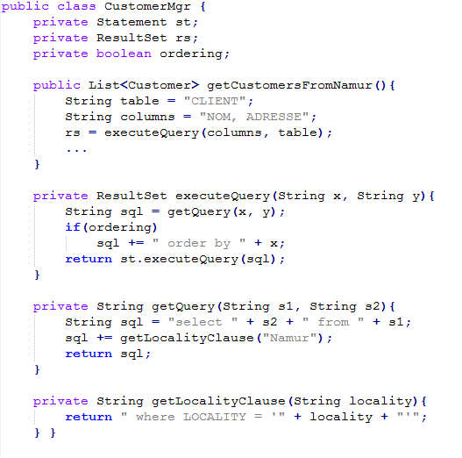
La complexité des requêtes générées dynamiquement
Les requêtes SQL ne sont pas toujours écrites dans le programme
JDBC

Slide 65
La complexité des requêtes générées dynamiquement
Les requêtes SQL ne sont pas toujours écrites dans le programme
JDBC

Slide 66
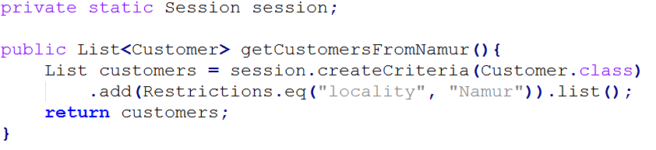
La complexité des requêtes générées dynamiquement
Les requêtes SQL ne sont pas toujours écrites dans le programme
Hibernate

Slide 67
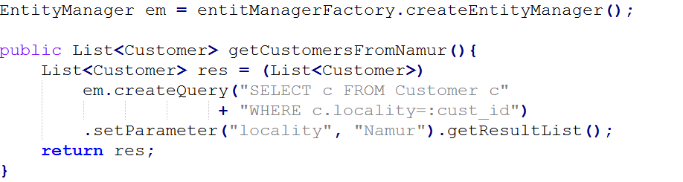
La complexité des requêtes générées dynamiquement
Les requêtes SQL ne sont pas toujours écrites dans le programme
JPA

Slide 68
La complexité des requêtes générées dynamiquement
Les requêtes SQL ne sont pas toujours écrites dans le programme
JPA

Slide 70
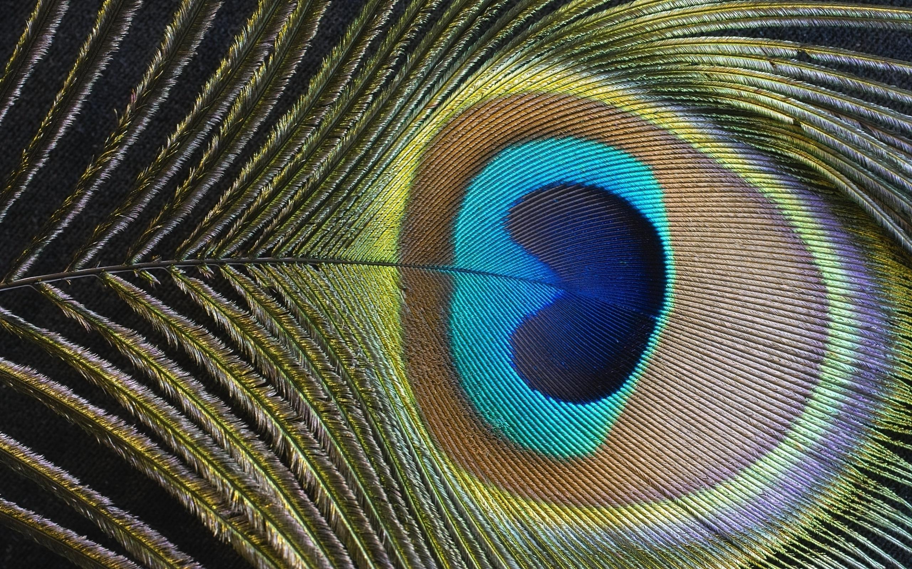
L’Hétérogénéité des systèmes

Slide 71
programmes
Requêtes
SQL
base de données

Slide 72
programmes
programmes
Hibernate
Requêtes
SQL
base de données

Slide 73
programmes
programmes
programmes
Hibernate
Requêtes
SQL
JPA
base de données

Slide 74

programmes
programmes
programmes
“ Un système hétérogène est un système utilisant plusieurs technologies pour accèder à la base de données ”
Hibernate
SQL
queries
JPA
base de données

Slide 75

Maitriser
Chaque
technologie
tu devras

Slide 76
Analyser, Comprendre et Supporter
L’Evolution des Systèmes logiciels Dynamiques et
Hétérogènes manipulant intensivement les données

Slide 77
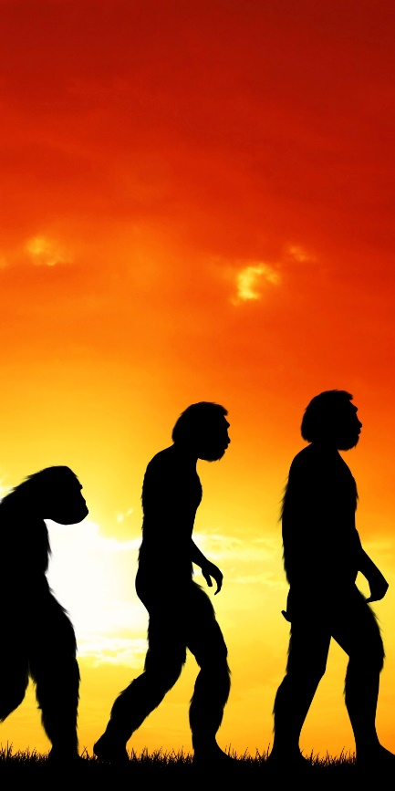
Analyser, Comprendre et Supporter
L’Evolution des Systèmes logiciels Dynamiques et
Hétérogènes manipulant intensivement les données

Slide 78
Analyser, Comprendre et Supporter
L’Evolution des Systèmes logiciels Dynamiques et
Hétérogènes manipulant intensivement les données

Slide 79
Analyser, Comprendre et Supporter
L’Evolution des Systèmes logiciels Dynamiques et
Hétérogènes manipulant intensivement les données

Slide 80
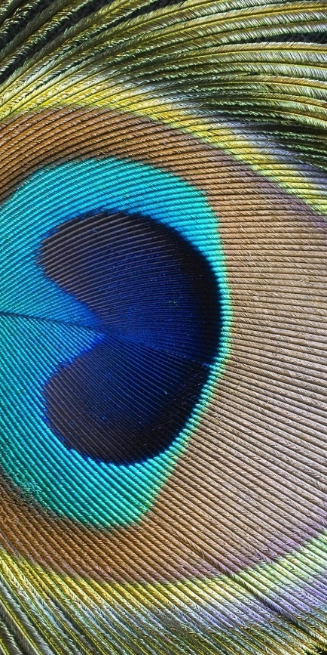
Analyser, Comprendre et Supporter
L’Evolution des Systèmes logiciels Dynamiques et
Hétérogènes manipulant intensivement les données

Slide 81
Analyser, Comprendre et Supporter
L’Evolution des Systèmes logiciels Dynamiques et
Hétérogènes manipulant intensivement les données

Slide 82
Notre Plan
PRESENT

Slide 83
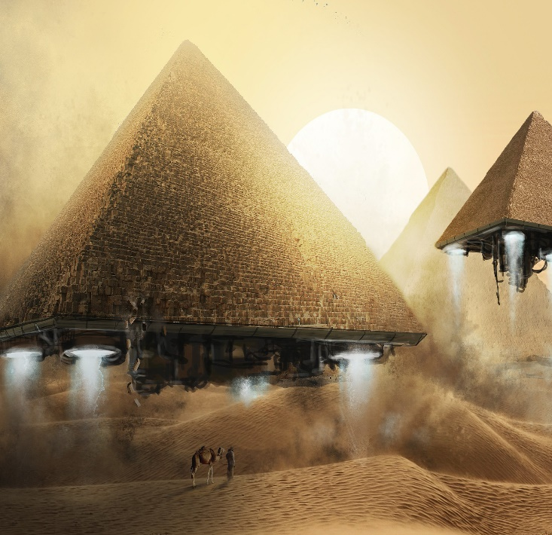
Notre Plan
PRESENT

Slide 84

Notre Plan
PRESENT

Slide 85
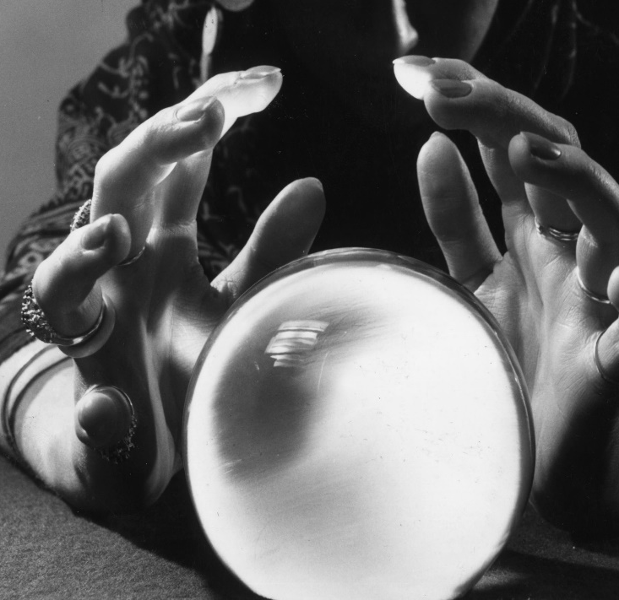
Notre Plan
PRESENT

Slide 86

Part II
Explorer le Passé

Slide 87
RQ1: Analyser le passé d’un système peut-il faciliter les futurs développements?

Slide 88
schéma
base de données
programmes

Slide 89
schéma
modifications
schéma
modifications
schéma
modifications
schéma
base de données
base de données
base de données
base de données
programmes
programmes
programmes
programmes

Slide 90

schéma
modifications
schéma
modifications
schéma
modifications
schéma
base de données
base de données
base de données
base de données
programmes
programmes
programmes
programmes

Slide 91
RQ1.1: Analyser le passé du schéma de la base de données peut-il faciliter les futurs développements du système?

Slide 92
Notre Approche
Software
Repository

Slide 93
Notre Approche
Software
Repository
Schéma
S1
Schéma
S2
Schéma S3
Schéma Sn

Slide 94
Notre Approche
Software
Repository
Schéma
S1
Schéma
S2
Schéma S3
Schéma Sn
Schéma Historique

Slide 95
Le Schéma Historique
Schéma S1
Schéma S2
Schéma S3
A
B
C
A
B
D
A
C
D
A1
A2
B1
C1
C2
C3
A1
B1
B2
D1
D2
A1
A3
C1
C2
D1
D2
Schéma Historique
A
B
C
D
A1
A2
A3
B1
B2
C1
C2
C3
D1
D2

Slide 96
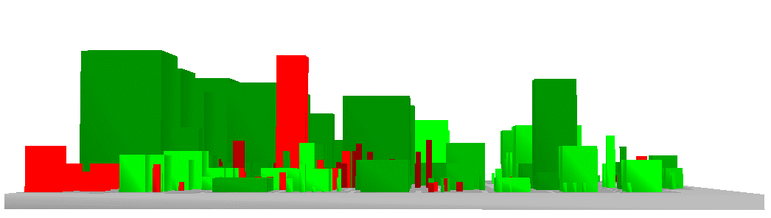
DAHLIA: Visualiser l’Evolution du
Schéma de la base de données

Slide 97
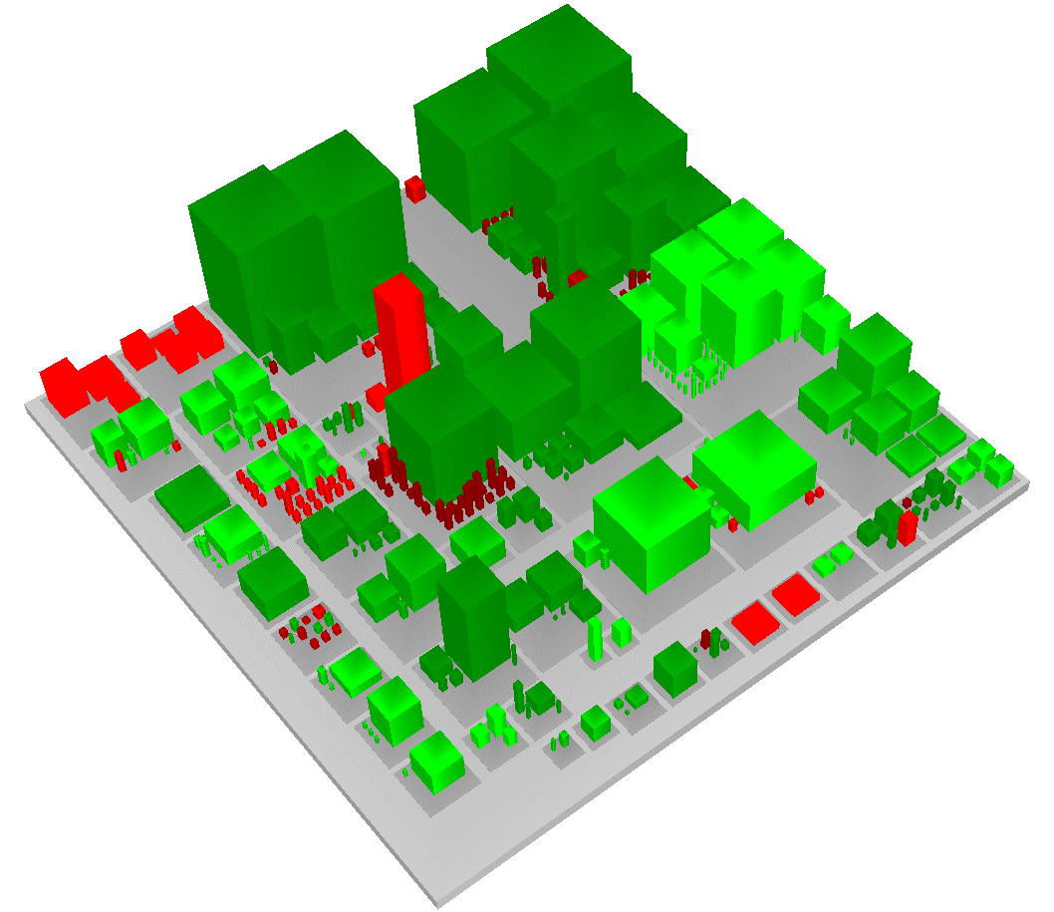
DAHLIA Le schéma historique en 3D (*)
tables
largeur
hauteur
couleur
créations
(*) inspiré de CodeCity [Wettel & Lanza, 2011]

Slide 98
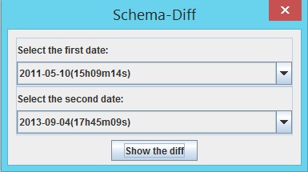
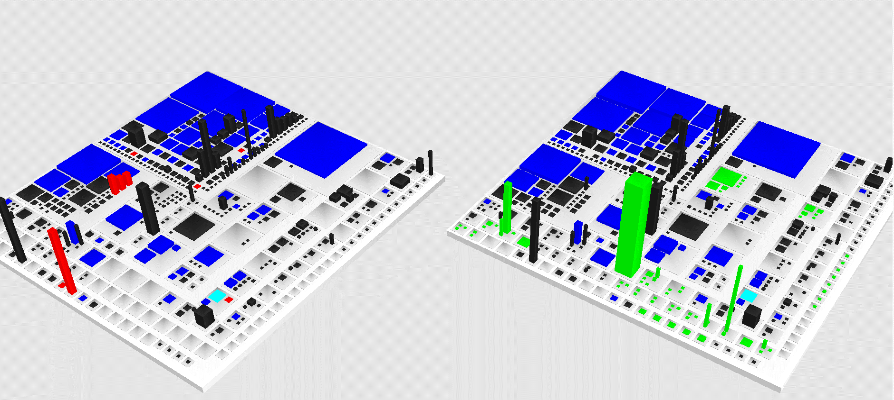
DAHLIA Schema-diff

Slide 99
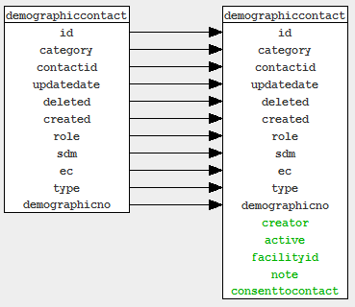
DAHLIA Schema-diff

Slide 100
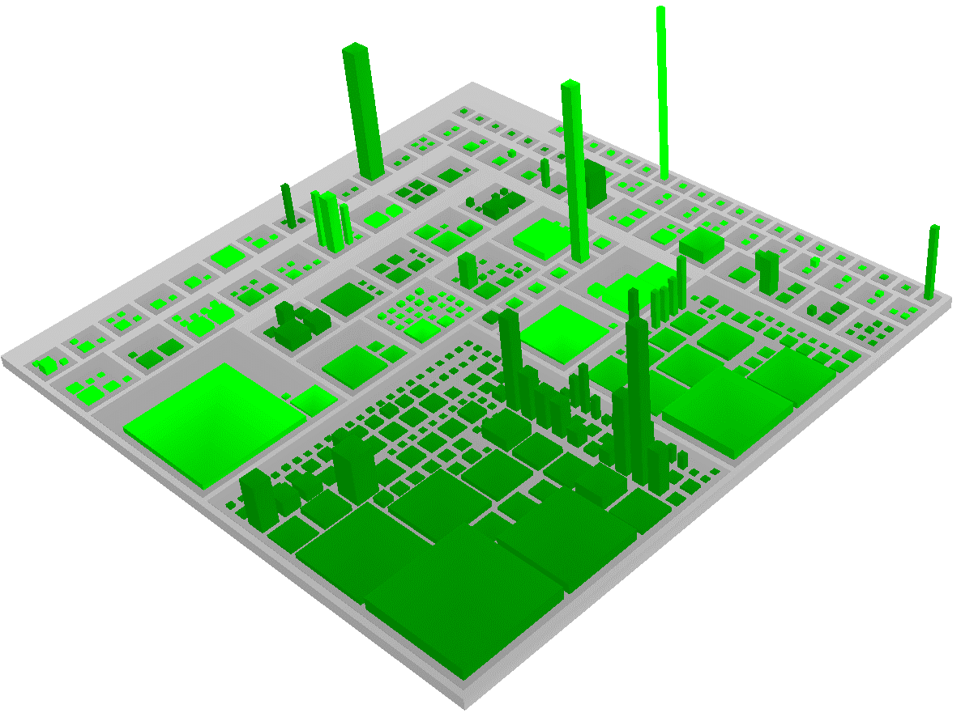
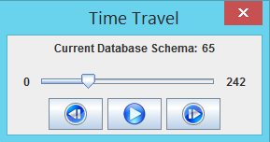
DAHLIA Voyage dans le temps

Slide 101
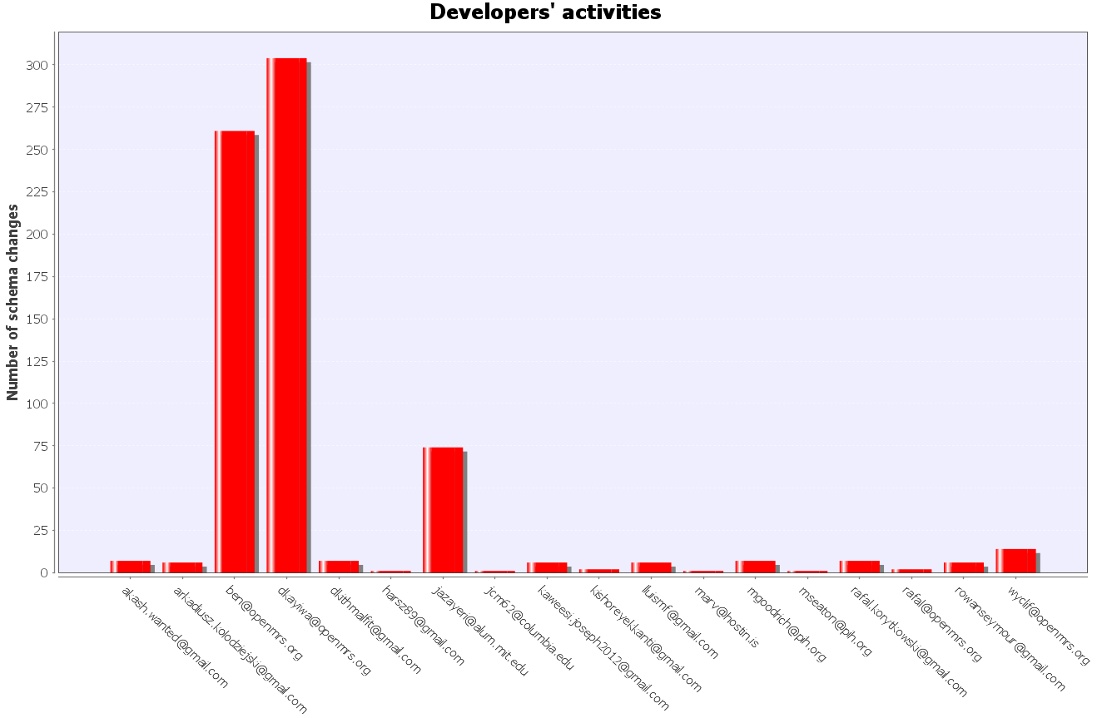
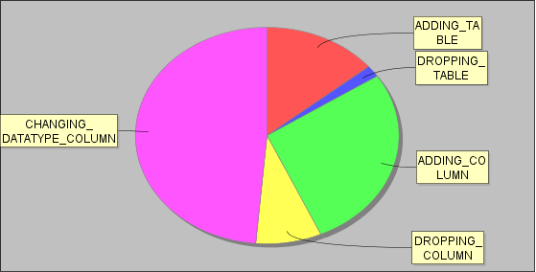
DAHLIA Analyser les activités des développeurs

Slide 102
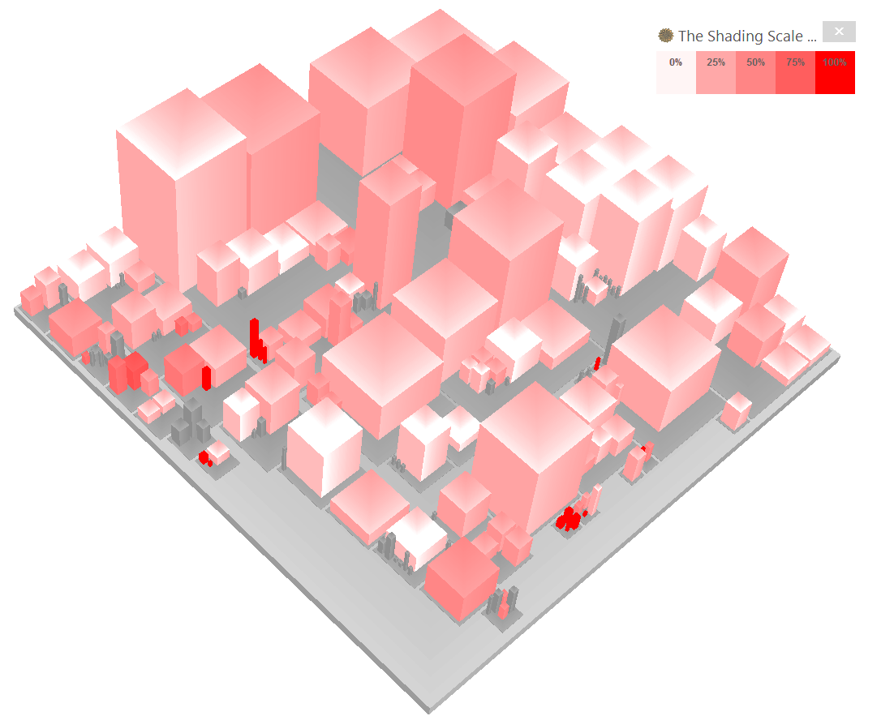
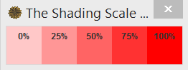
DAHLIA Analyser les activités des développeurs

Slide 103
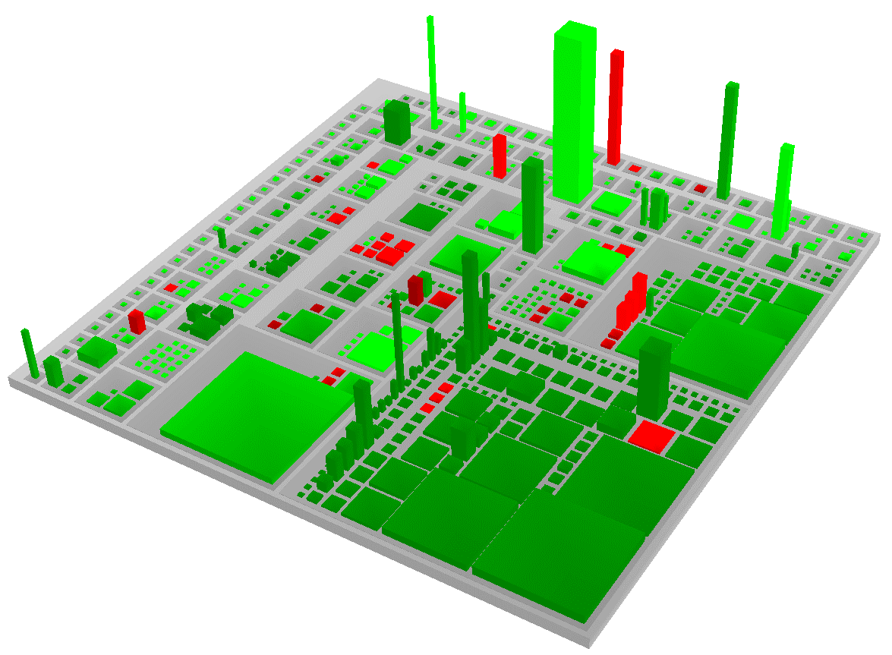
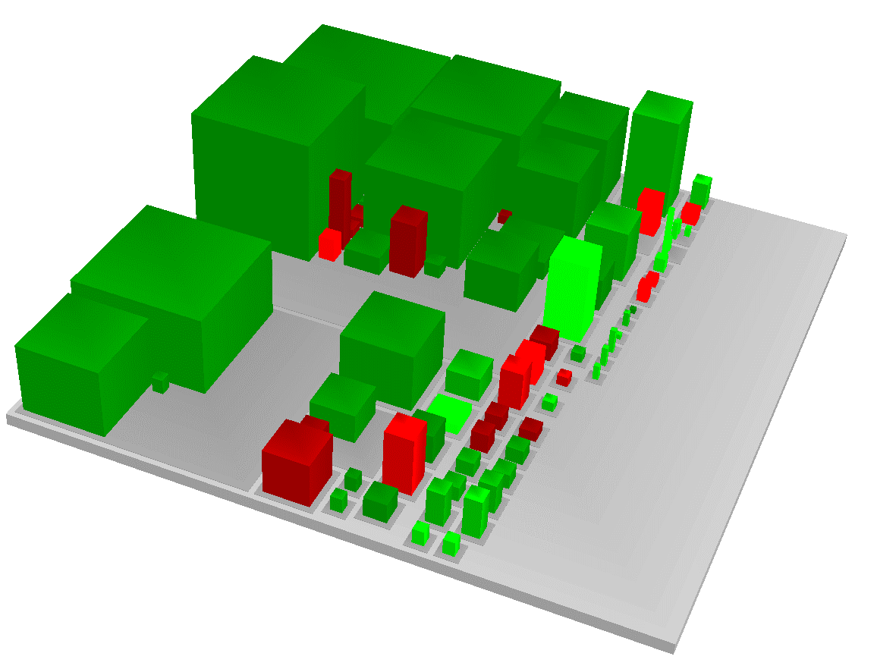
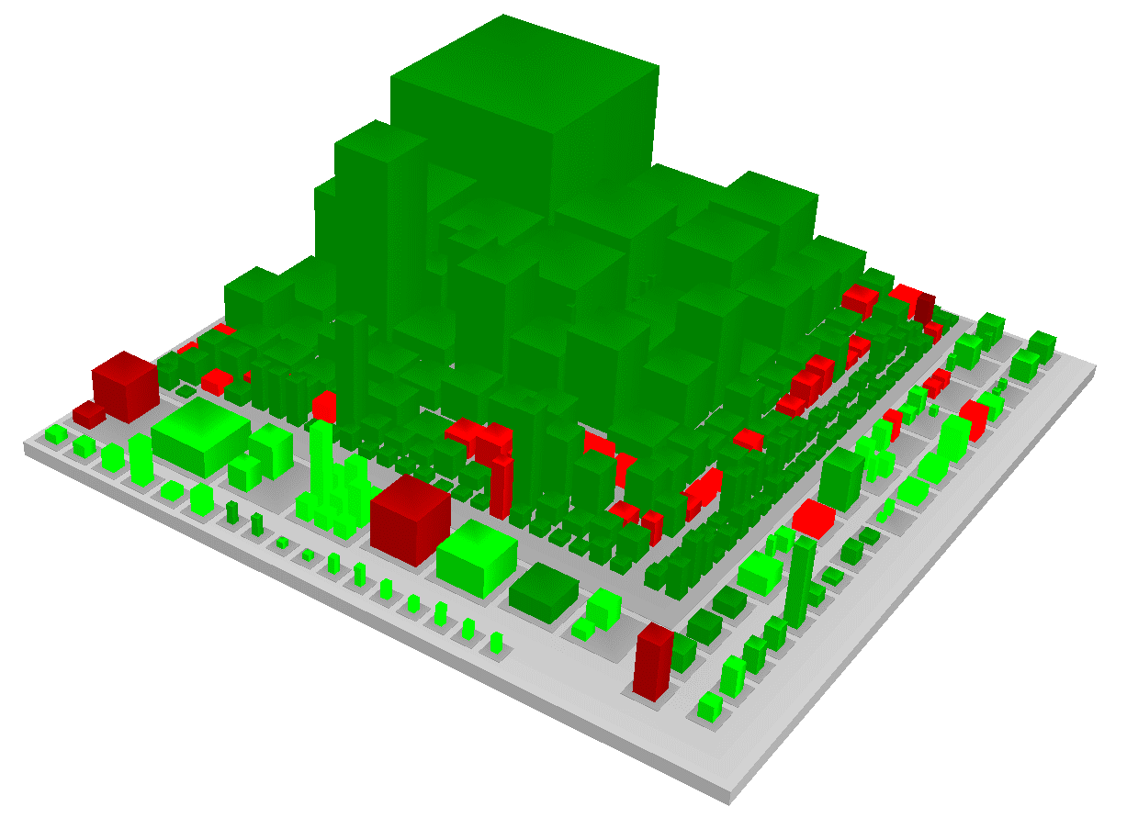
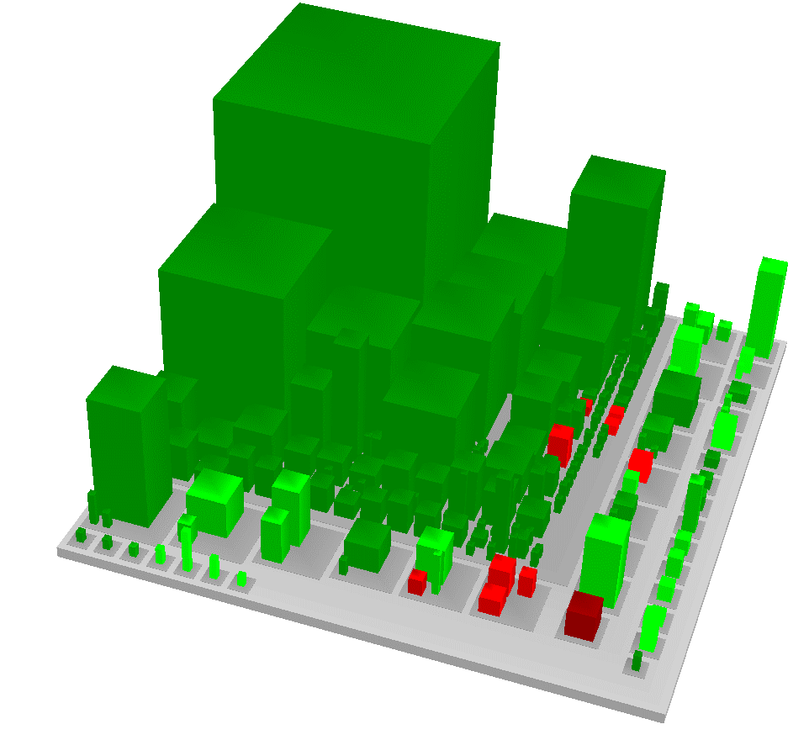
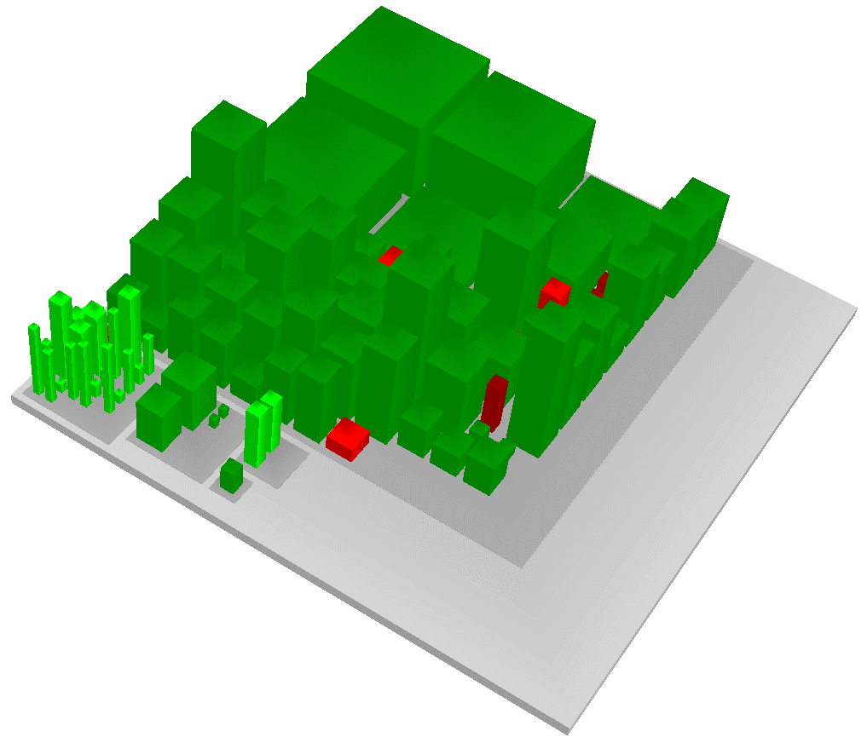
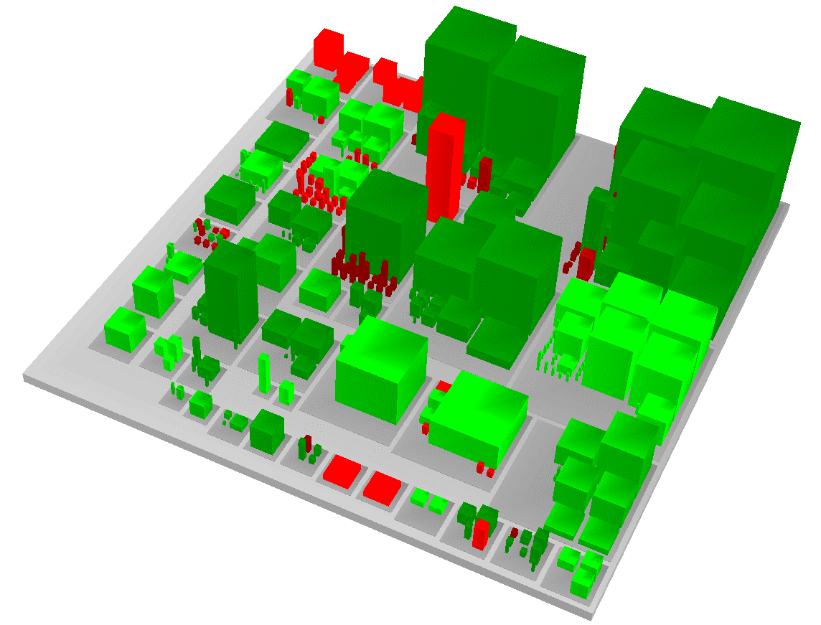
DAHLIA appliqué à de vrais systèmes
OSCAR
Mediawiki
Tikiwiki
PrestaShop
OpenMRS
Broadleaf

Slide 104
DAHLIA appliqué à de vrais systèmes
OSCAR
Mediawiki
Tikiwiki
PrestaShop
OpenMRS
Broadleaf

Slide 105

Le système OSCAR
Système gérant les dossiers médicaux des patients dans les hopitaux
Utilisé dans des centaines d’hopitaux au Canada
En développement depuis 2001
> 2 millions de lignes de code

Slide 106
Le système OSCAR
Système gérant les dossiers médicaux des patients dans les hopitaux
Utilisé dans des centaines d’hopitaux au Canada
En développement depuis 2001
> 2 millions de lignes de code
➔ Projet de migration vers NoSQL

Slide 107
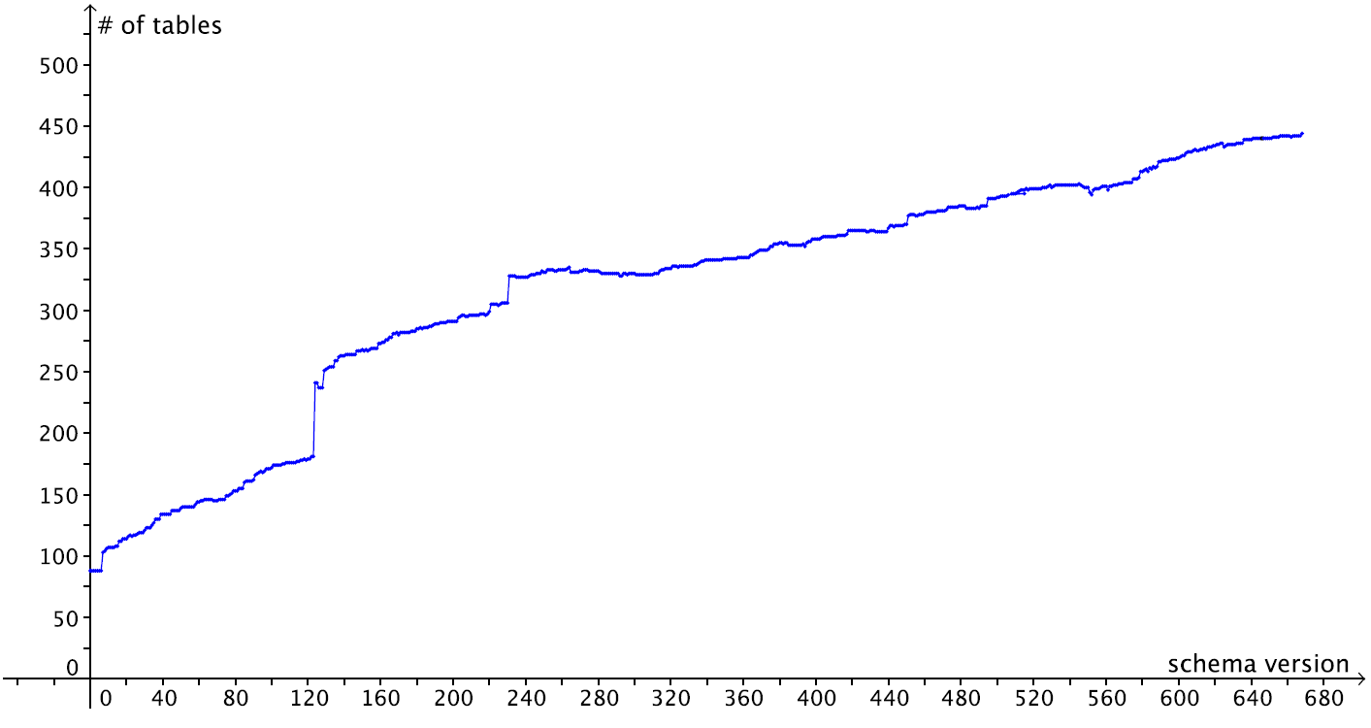
Le système OSCAR

Slide 108
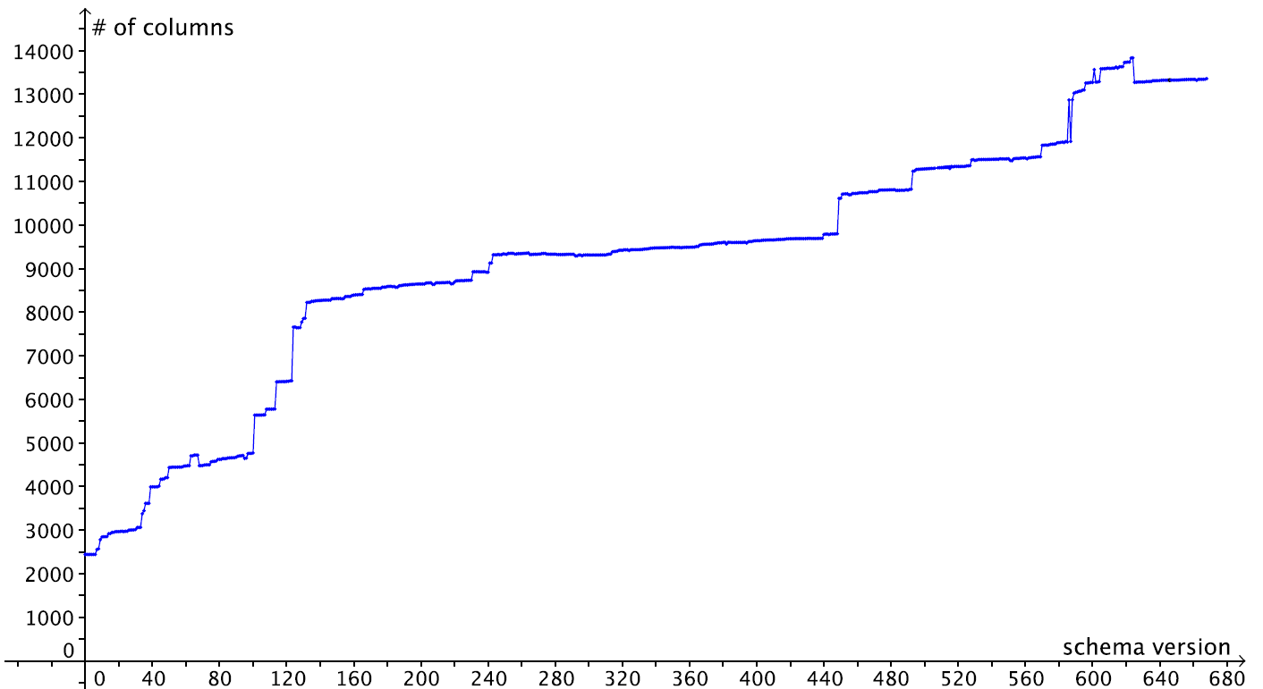
Le système OSCAR

Slide 110


Slide 111
Ingénierie des bases de données

Slide 112
Ingénierie des bases de données

Slide 113
Ingénierie des bases de données
create table CLIENT (
NCLI char(6) not null,
NOM char(20) not null,
ADRESSE char(40) not null,
LOCALITE char(40) not null,
CAT char(2),
COMPTE numeric(6,2), not null
constraint ID_CLIENT primary key (NCLI));
create table COMMANDE (
NCOM char(6) not null,
DATECOM date not null,
NCLI char(6) not null,
constraint ID_COMMANDE primary key (NCOM));
create table DETAIL (
NCOM char(6) not null,
NPRO date not null,
QCOM numeric(6) not null,
constraint ID_DETAIL primary key (NCOM, NPRO));
create table PRODUIT (
NPRO char(6) not null,
LIBELLE char(40) not null,
PRIX numeric(6,2) not null,
QSTOCK numeric(5) not null;
constraint ID_PRODUIT primary key (NPRO));
alter table DETAIL add constraint REF_DET_ORD_FK
foreign key (NCOM) references COMMANDE;
alter table DETAIL add constraint REF_DET_PRO
foreign key (NPRO) references PRODUIT;
alter table COMMANDE add constraint REF_ORD_CUS_FK
foreign key (NCLI) references CLIENT;
create unique index CUSTOMER_IND on CLIENT (NCLI);
create unique index DET_IND on DETAIL (NCOM, NPRO);
create index DET_ORD_IND on DETAIL (NCOM);
create unique index ORD_IND on COMMANDE (NCOM);
create index ORD_CUS_IND on COMMANDE (NCLI);
create unique index PRODUCT_IND on PRODUIT (NPRO);
Code DDL

Slide 114
Ingénierie des bases de données
create table CLIENT (
NCLI char(6) not null,
NOM char(20) not null,
ADRESSE char(40) not null,
LOCALITE char(40) not null,
CAT char(2),
COMPTE numeric(6,2), not null
constraint ID_CLIENT primary key (NCLI));
create table COMMANDE (
NCOM char(6) not null,
DATECOM date not null,
NCLI char(6) not null,
constraint ID_COMMANDE primary key (NCOM));
create table DETAIL (
NCOM char(6) not null,
NPRO date not null,
QCOM numeric(6) not null,
constraint ID_DETAIL primary key (NCOM, NPRO));
create table PRODUIT (
NPRO char(6) not null,
LIBELLE char(40) not null,
PRIX numeric(6,2) not null,
QSTOCK numeric(5) not null;
constraint ID_PRODUIT primary key (NPRO));
alter table DETAIL add constraint REF_DET_ORD_FK
foreign key (NCOM) references COMMANDE;
alter table DETAIL add constraint REF_DET_PRO
foreign key (NPRO) references PRODUIT;
alter table COMMANDE add constraint REF_ORD_CUS_FK
foreign key (NCLI) references CLIENT;
create unique index CUSTOMER_IND on CLIENT (NCLI);
create unique index DET_IND on DETAIL (NCOM, NPRO);
create index DET_ORD_IND on DETAIL (NCOM);
create unique index ORD_IND on COMMANDE (NCOM);
create index ORD_CUS_IND on COMMANDE (NCLI);
create unique index PRODUCT_IND on PRODUIT (NPRO);
Code DDL
18 560 lignes de code DDL
480 tables

Slide 115
Bénéfices de notre approche
appliquée à OSCAR
Identifier les plus vieilles structures de la base de données
Détecter la présence de clones dans le schéma de la base de données
Détecter et comprendre l’ajout récent d’énormes tables ( > 1000 colonnes)
Identifier les spécialistes de la base de données

Slide 116
Bénéfices de notre approche
appliquée à OSCAR
Identifier les plus vieilles structures de la base de données
Détecter la présence de clones dans le schéma de la base de données
Détecter et comprendre l’ajout récent d’énormes tables ( > 1000 colonnes)
Identifier les spécialistes de la base de données

Slide 118
Bénéfices de notre approche
appliquée à OSCAR
Identifier les plus vieilles structures de la base de données
Détecter la présence de clones dans le schéma de la base de données
Détecter et comprendre l’ajout récent d’énormes tables ( > 1000 colonnes)
Identifier les spécialistes de la base de données

Slide 120
Bénéfices de notre approche
appliquée à OSCAR
Identifier les plus vieilles structures de la base de données
Détecter la présence de clones dans le schéma de la base de données
Détecter et comprendre l’ajout récent d’énormes tables ( > 1000 colonnes)
Identifier les spécialistes de la base de données

Slide 122
Bénéfices de notre approche
appliquée à OSCAR
Identifier les plus vieilles structures de la base de données
Détecter la présence de clones dans le schéma de la base de données
Détecter et comprendre l’ajout récent d’énormes tables ( > 1000 colonnes)
Identifier les spécialistes de la base de données

Slide 124

Part III
Comprendre le Présent

Slide 125
RQ2: Comment peut-on extraire les requêtes SQL générées dynamiquement par les programmes

Slide 126
schéma
base de données
programmes

Slide 127
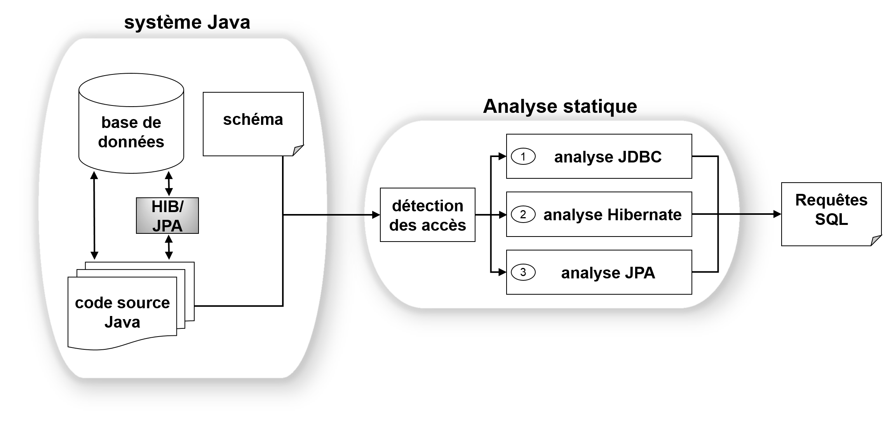
Extraction des requêtes SQL d’un système dynamique

Slide 128
Extraction des requêtes SQL d’un système dynamique
JDBC

Slide 129
Extraction des requêtes SQL d’un système dynamique
JDBC

Slide 130
Extraction des requêtes SQL d’un système dynamique
JDBC
2 requêtes SQL peuvent être
exécutées à cette ligne:
select NOM, ADRESSE from
CLIENT where LOCALITY = ‘Namur’
select NOM, ADRESSE from
CLIENT where LOCALITY = ‘Namur’
order by NOM, ADRESSE

Slide 131
Extraction des requêtes SQL d’un système dynamique
Hibernate

Slide 132
Extraction des requêtes SQL d’un système dynamique
Hibernate
+ la classe Customer est mappée à la table CLIENT
select NCLI, NOM, ADRESSE, LOCALITE, CAT, COMPTE from CLIENT where LOCALITE = ‘Namur’

Slide 133
Extraction des requêtes SQL d’un système dynamique
JPA

Slide 134
Extraction des requêtes SQL d’un système dynamique
JPA
SELECT c FROM Customer c WHERE c.locality = ‘Namur’

Slide 135
Extraction des requêtes SQL d’un système dynamique
JPA
SELECT c FROM Customer c WHERE c.locality = ‘Namur’
select NCLI, NOM, ADRESSE, LOCALITE, CAT, COMPTE from CLIENT where LOCALITE = ‘Namur’

Slide 136
Analyse des requêtes SQL
select NOM, ADRESSE from CLIENT
where LOCALITE = ‘Namur’
Table accédée: CLIENT
Colonnes accédées: NOM, ADRESSE, LOCALITE

Slide 137

Evaluation

Slide 138
Evaluation
Système | Description | Lignes de code | Tables | Colonnes
OSCAR | Système médical | 2 054 940 | 480 | 13 822
OpenMRS | Système médical | 301 232 | 88 | 951
Broadleaf | Framework e-commerce | 254 027 | 179 | 965

Slide 139
Evaluation
Système | Description | Lignes de code | Tables | Colonnes
OSCAR | Système médical | 2 054 940 | 480 | 13 822
OpenMRS | Système médical | 301 232 | 88 | 951
Broadleaf | Framework e-commerce | 254 027 | 179 | 965
Unit Tests

Slide 140
Evaluation
Système | Description | Lignes de code | Tables | Colonnes
OSCAR | Système médical | 2 054 940 | 480 | 13 822
OpenMRS | Système médical | 301 232 | 88 | 951
Broadleaf | Framework e-commerce | 254 027 | 179 | 965
Unit Tests
Requêtes SQL
exécution
ORACLE

Slide 141
Evaluation
Pourcentage de requêtes correctement extraites
Système | JDBC | Hibernate/JPA | Total
OSCAR | 1681/2038 | 892/1558 | 71.5%
OpenMRS | 31/41 | 268/322 | 82.4%
Broadleaf | - | 94/95 | 99%

Slide 142
Evaluation
Pourcentage de requêtes correctement extraites
Système | JDBC | Hibernate/JPA | Total
OSCAR | 1681/2038 | 892/1558 | 71.5%
OpenMRS | 31/41 | 268/322 | 82.4%
Broadleaf | - | 94/95 | 99%
Pourcentage de requêtes valides
Système | JDBC | Hibernate/JPA | Total
OSCAR | 14/17 | 656/689 | 95.2%
OpenMRS | 8/8 | 86/99 | 86.8%
Broadleaf | - | 29/29 | 100%

Slide 143

Requêtes correctement extraites: 71.5 – 99%
Requêtes valides: 86.8 – 100%

Slide 145
Jusqu’à maintenant
PRESENT

Slide 146


Slide 147
Part II Bis
Explorer le Passé

Slide 148
schéma
base de données
programmes

Slide 149
schéma
modification
schéma
modification
schéma
modification
schéma
base de données
base de données
base de données
base de données
programmes
programmes
programmes
programmes
adaptation
adaptation
adaptation

Slide 150
schéma
modification
schéma
modification
schéma
modification
schéma
base de données
base de données
base de données
base de données
programmes
programmes
programmes
programmes
adaptation
adaptation
adaptation

Slide 151
RQ1.2: Analyser le passé de la communication entre la base de données et les programmes peut-il faciliter les futurs développements du système?

Slide 152
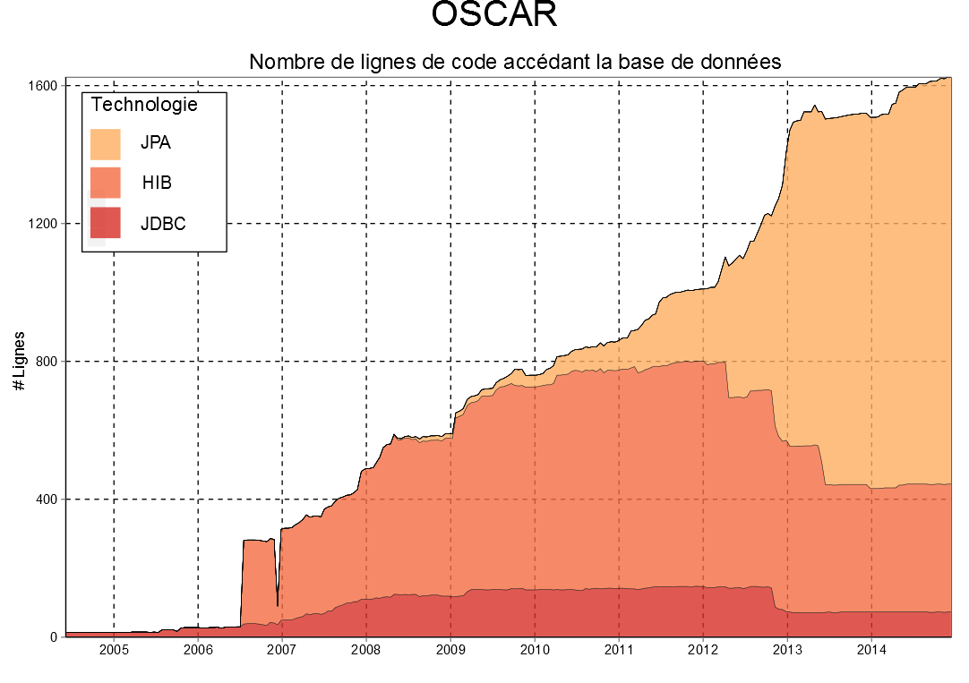

Slide 153


Slide 155
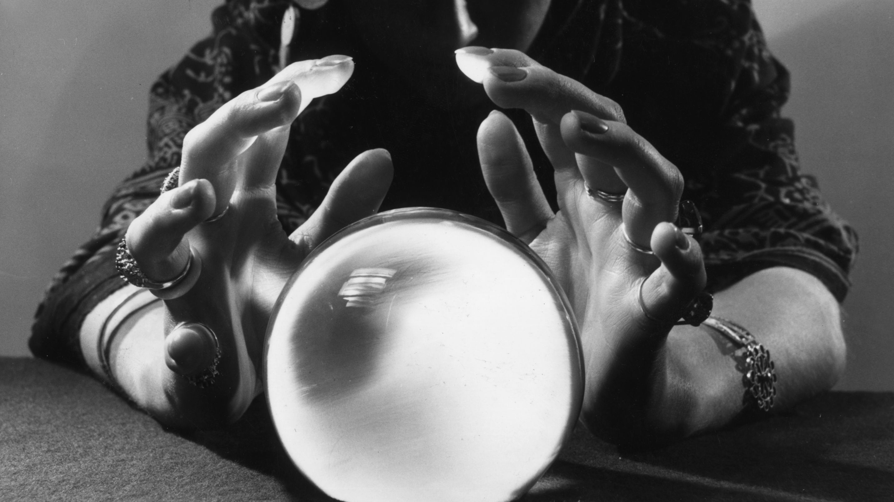
Part IV
Supporter le Future

Slide 156
schéma
modifications
schéma
base de données
base de données
programmes
programmes

Slide 157
schéma
modifications
schéma
base de données
base de données
programmes
programmes
adaptations

Slide 158
RQ3: Comment peut-on supporter la co-évolution entre les programmes et la base de données dans un système dynamique et hétérogène?

Slide 159

Une approche ‘‘ What-If ’’

Slide 160
Notre approche
«
« Tu dois supprimer
cette requête SQL
présente dans le fichier f
à cette ligne de code »
Code Source
Schéma de la base de données
(1)
What-If
Recommandations
(2)
Modification du schéma
à simuler
«
« Je voudrais supprimer
la table t »

Slide 161
Notre approche
Supprimer une table
Supprimer une colonne
Renommer une table
Renommer une colonne
Changer le type d’une colonne

Slide 162
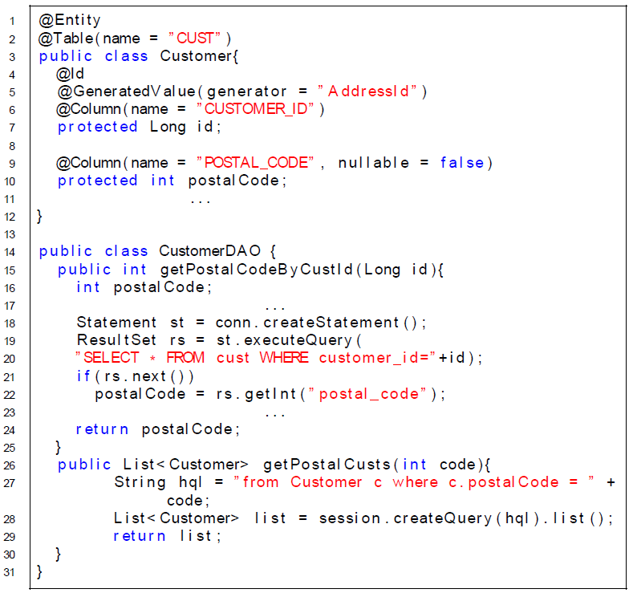
Exemple
Je voudrais renommer la table CUST en CUSTOMER
Je voudrais changer le type de sa colonne POSTAL_CODE en string

Slide 163
Exemple
Change cette annotation en CUSTOMER
Change le type de cette variable en string
Je voudrais renommer la table CUST en CUSTOMER
Change la valeur de retour de cette méthode
Change le type de cette variable en string
Change le nom de la table en CUSTOMER
Je voudrais changer le type de sa colonne POSTAL_CODE en string
Change cette instruction
Change le type de ce paramètre d’entrée en string
Modifie cette requête HQL

Slide 164

Exemple
Je voudrais renommer la table CUST en CUSTOMER
Je voudrais changer le type de sa colonne POSTAL_CODE en string

Slide 165
Evaluation

Slide 166
Evaluation
OSCAR
OpenMRS
Broadleaf

Slide 167
Evaluation
OSCAR
OpenMRS
Broadleaf
130 modifications effectuées
dans le passé

Slide 168
Evaluation
OSCAR
OpenMRS
Broadleaf
130 modifications effectuées
dans le passé
What-If
204 recommandations

Slide 169
Evaluation
OSCAR
OpenMRS
Broadleaf
130 modifications effectuées
dans le passé
What-If
99% de recommandations correctes (202/204)
204 recommandations

Slide 170

DAHLIA 2.0: Visualiser la communication
entre la base de données et les programmes

Slide 171
DAHLIA 2.0 : Visualiser la communication

Slide 172
DAHLIA 2.0 : Visualiser la communication
I. Le schéma de la base de données

Slide 173

DAHLIA 2.0 : Visualiser la communication
I. Le schéma de la base de données

Slide 174
DAHLIA 2.0 : Visualiser la communication
I. Le schéma de la base de données
JPA
Hibernate JDBC

Slide 175
DAHLIA 2.0 : Visualiser la communication
II. Le code source

Slide 176



DAHLIA 2.0 : Visualiser la communication
II. Le code source

Slide 177
DAHLIA 2.0 : Visualiser la communication
II. Le code source
JPA
Hibernate JDBC

Slide 178
DAHLIA 2.0 : Visualiser la communication
III. Schéma VS Code source

Slide 179


DAHLIA 2.0 : Visualiser la communication
III. Schéma VS Code source
Base de données Code source
Database Schema Source Code
Schéma de la base de données Code Source

Slide 180


DAHLIA 2.0 : Visualiser la communication
III. Schéma VS Code source
Base de données Code source
Database Schema Source Code
Schéma de la base de données Code Source

Slide 181

DAHLIA 2.0 : Visualiser la communication
III. Schéma VS Code source
Base de données Code source
Database Schema Source Code
Database Schema Source Code

Slide 182


DAHLIA 2.0 : Visualiser la communication
IV. Saut dans le code source

Slide 183
DAHLIA 2.0 : Visualiser la communication
IV. Saut dans le code source

Slide 184
DAHLIA 2.0
Appliqué à de vrais systèmes

Slide 185










DAHLIA 2.0
Appliqué à de vrais systèmes
Bfit
Oopms
Broadleaf
OpenEMM
DAHLIA
OpenMRS
MusicBrainz
OSCAR
Liferay
QuanLyVatTu

Slide 186
DAHLIA 2.0
Appliqué à de vrais systèmes
Bfit
Oopms
Broadleaf
OpenEMM
DAHLIA
OpenMRS
MusicBrainz
OSCAR
Liferay
QuanLyVatTu

Slide 187


DAHLIA 2.0
Appliqué à OSCAR
JPA
Hibernate JDBC
Schéma de la base de données Code Source

Slide 188

Part V
Conclusions et
Directions Futures

Slide 189
RQ1: Analyser le passé d’un système peut-il
faciliter les futurs développements?

Slide 190
RQ1.1: Analyser le passé du schéma
de la base de données peut-il faciliter les futurs développements du système?
RQ1: Analyser le passé d’un système peut-il
faciliter les futurs développements?

Slide 191
RQ1.1: Analyser le passé du schéma
de la base de données peut-il faciliter les futurs développements du système?
RQ1: Analyser le passé d’un système peut-il
faciliter les futurs développements?
RQ1.2: Analyser le passé de la communication entre la base de
données et les programmes peut-il
faciliter les futurs développements du système?

Slide 192

RQ1.1: Analyser le passé du schéma
de la base de données peut-il faciliter les futurs développements du système?
RQ1: Analyser le passé d’un système peut-il
faciliter les futurs développements?
RQ1.2: Analyser le passé de la communication entre la base de
données et les programmes peut-il
faciliter les futurs développements du système?

Slide 193

RQ1.1: Analyser le passé du schéma
de la base de données peut-il faciliter les futurs développements du système?
RQ1: Analyser le passé d’un système peut-il
faciliter les futurs développements?
RQ1.2: Analyser le passé de la communication entre la base de
données et les programmes peut-il
faciliter les futurs développements du système?

Slide 194

RQ1.1: Analyser le passé du schéma
de la base de données peut-il faciliter les futurs développements du système?
RQ1: Analyser le passé d’un système peut-il
faciliter les futurs développements?
RQ1.2: Analyser le passé de la communication entre la base de
données et les programmes peut-il
faciliter les futurs développements du système?

Slide 195

RQ1.1: Analyser le passé du schéma
de la base de données peut-il faciliter les futurs développements du système?
RQ1: Analyser le passé d’un système peut-il
faciliter les futurs développements?
RQ1.2: Analyser le passé de la communication entre la base de
données et les programmes peut-il
faciliter les futurs développements du système?

Slide 196

RQ1.1: Analyser le passé du schéma
de la base de données peut-il faciliter les futurs développements du système?
RQ1: Analyser le passé d’un système peut-il
faciliter les futurs développements?
RQ1.2: Analyser le passé de la communication entre la base de
données et les programmes peut-il
faciliter les futurs développements du système?

Slide 197
RQ2: Comment peut-on extraire les requêtes SQL générées dynamiquement par les programmes

Slide 198

RQ2: Comment peut-on extraire les requêtes SQL générées dynamiquement par les programmes

Slide 199

RQ2: Comment peut-on extraire les requêtes SQL générées dynamiquement par les programmes

Slide 200
RQ3: Comment peut-on supporter la co-évolution entre les programmes et la base de données dans un système dynamique et hétérogène?

Slide 201

RQ3: Comment peut-on supporter la co-évolution entre les programmes et la base de données dans un système dynamique et hétérogène?

Slide 202

RQ3: Comment peut-on supporter la co-évolution entre les programmes et la base de données dans un système dynamique et hétérogène?

Slide 203

RQ3: Comment peut-on supporter la co-évolution entre les programmes et la base de données dans un système dynamique et hétérogène?

Slide 204

RQ3: Comment peut-on supporter la co-évolution entre les programmes et la base de données dans un système dynamique et hétérogène?

Slide 205
Directions Futures

Slide 206
Directions Futures
Etendre notre approche à d’autres langages et technologies
Automatiser l’adaptation du code source lors d’une modification du schéma de la base de données
Automatiser la redocumentation, au niveau conceptuel, du code accédant à la base de données
Mener une étude empirique pour étudier les anti-patterns SQL les plus fréquents
Supporter la migration de systèmes relationnels vers NoSQL
Etudier la co-existence des bases de données relationnelles et NoSQL dans un même système, et supporter leur co-évolution

Slide 207
Base de données relationnelle
schéma
base de données
programmes

Slide 208
Base de données NoSQL
schéma
base de données NoSQL
programmes

Slide 209
Base de données NoSQL
Version 1
Client
nom
Base de données NoSQL
Client

Slide 210
Base de données NoSQL
Version 1
Client
nom
Base de données NoSQL
Client
{nom: "Loup Meurice"}
{nom: "Anthony Cleve"}

Slide 211
Base de données NoSQL
Version 2
Version 1
Client
Client
prenom
nom
nom
Base de données NoSQL
Client
{nom: "Loup Meurice"}
{nom: "Anthony Cleve"}

Slide 212
Base de données NoSQL
Version 2
Version 1
Client
Client
prenom
nom
nom
Base de données NoSQL
Client
{nom: "Loup Meurice"}
{nom: "Anthony Cleve"}
{prenom: "John", nom:"Smith"}

Slide 213
Base de données NoSQL
Version 3
Version 2
Client
Version 1
Client
prenom
Client
prenom
nom
nom
nom
ville
Base de données NoSQL
Client
{nom: "Loup Meurice"}
{nom: "Anthony Cleve"}
{prenom: "John", nom:"Smith"}

Slide 214
Base de données NoSQL
Version 3
Version 2
Client
Version 1
Client
prenom
Client
prenom
nom
nom
nom
ville
Base de données NoSQL
Client
{nom: "Loup Meurice"}
{nom: "Anthony Cleve"}
{prenom: "John", nom:"Smith"}
{prenom: … , nom: … , ville:"Bruxelles"}
{prenom: … , nom: … , ville:"Namur"}
…

Slide 215
Base de données NoSQL
schéma
base de données NoSQL
programmes

Slide 216

Base de données NoSQL
schéma
base de données NoSQL
programmes

Slide 217

Base de données NoSQL
schéma
base de données NoSQL
programmes

Slide 218
Supporter la co-existence
base de données NoSQL
base de données relationnelle
programmes

Slide 219









Université de Namur
Anthony Cleve
Csaba Nagy
Maxime Gobert
Jérôme Maes
Université de Mons
Tom Mens
Mathieu Goeminne
Alexandre Decan
Université de Murcia, Espagne
Fco Javier Bermudez Ruiz
Université de Victoria, Canada
Jens Weber
College of William and Mary, USA
Denys Poshyvanyk

Slide 220

Analyzing, Understanding and Supporting
the Evolution of Dynamic and Heterogeneous
Data-Intensive Software Systems
Loup Meurice

Slide 221
Analyzing, Understanding and Supporting
the Evolution of Dynamic and Heterogeneous
Data-Intensive Software Systems
Loup Meurice

Slide 222
Ma thèse
« Analyser le passé d’un système logiciel dynamique et hétérogène, ainsi qu’extraire les accès à la base de données dans son source code, sont deux tâches primordiales pour supporter son évolution »

Slide 223
Independence of the observations
(data are unpaired)
Normality test (Shapiro-Wilk)
H0= data are normally distributed
p-value < 0.05 ➔ H0 is rejected
Non-parametric
Testing the presence of outlier data (Grubbs)
H0= there are no outlier data
p-value > 0.05 ➔ H0 cannot be rejected
Non-parametric test: Mann-Whitney
H0= there is no difference in the completion time/correctness between both groups
p-value < 0.05 => H0 is rejected

Slide 224
Complexité Cyclomatique
Complexité cyclomatique : nombre de chemins linéairement indépendants dans un graphe
Nbre d’appels récursifs : nombre moyen de nœuds dans chaque chemin linéairement indépendant

Slide 225
Complexité de notre algorithme 1. L’extraction statique du call graph
For each node ∈ P
If node is method call
resolveClass(node.class)
for each input ∈ node.inputs
resolveInputType(input)
➔ O(n3)

Slide 226
L’extraction statique du call graph
Problème indécidable!
➔ sur-approximation des chemins
Exemples de sur-approximations:
1. If-then-else dépendants
2. Dispatch dynamique (déterminer quelle implémentation d’une opération polymorphique devra être appelée à l’exécution) ➔ pas tjs possible ➔ ensemble des possibilités

Slide 227
Complexité de notre algorithme 2. La reconstruction statique des requêtes SQL
Complexité de l’analyse elle-même est linéaire : dans le pire des cas on visite tous les nœuds.
De plus, on ne considère pas les appels récursifs/while/for/…
➔ imprécision

Slide 228
Soundness & Completeness
Sound : on ne trouve que des résultats réels
(pas de faux positifs)
toutes les requêtes extraites sont valides
Complete : on trouve tous les requêtes possibles (pas de faux négatifs)

Slide 229
Soundness & Completeness
Raisons d’extraire des requêtes invalides
extraire statiquement le call graph est indécidable
sur-approximation
Raisons de louper des requêtes:
Infinité d’API possible pour construire un string (ex:StringBuilder)
user-given input formant la requête SQL
For/while/appels récursifs/…

Slide 230
Distribuer la responsabilité au sein des développeurs: quelle stratégie ?

Slide 231
Distribuer la responsabilité au sein des développeurs: quelle stratégie ?
Stratégie n°1: ultra-permissive

Slide 232
Distribuer la responsabilité au sein des développeurs: quelle stratégie ?
Stratégie n°1: ultra-permissive
+ : pas dépendant de certains développeurs
- : détérioration progressive de la qualité du schéma de la base de données

Slide 233

Distribuer la responsabilité au sein des développeurs: quelle stratégie ?
Stratégie n°1: ultra-permissive

Slide 234
Distribuer la responsabilité au sein des développeurs: quelle stratégie ?
Stratégie n°2: ultra-restrictive

Slide 235
Distribuer la responsabilité au sein des développeurs: quelle stratégie ?
Stratégie n°2: ultra-restrictive
+ : moins de désordre et une documentation mieux tenue à jour
- : dépendant de ces spécialistes

Slide 236
L’hétérogénéité, une mauvaise chose?

Slide 237
L’hétérogénéité, une mauvaise chose?
Pourquoi introduire plusieurs technologies?
Préférences de certains développeurs
Emergence de nouvelles technologies
Complémentariser une technologie

Slide 238
L’hétérogénéité, une mauvaise chose?
Leçons apprises:
ORM > JDBC: l’évolution se fait plus facilement lorsqu’on utilise des mappings
JDBC > ORM: performance
Conclusions: ORM + JDBC
à condition que les développeurs soient bien formés et disciplinés!

